Slide 1
离散数学
Discrete Mathematics
杨娟 博士
合肥工业大学计算机与信息学院
2020/9/7
计算机应用技术研究所
1
1

Slide 2
第9章 树的基本理论与算法（上）
2020/9/7
计算机应用技术研究所
2

Slide 3
本章学习内容
1
无向树与生成树
2
根树的基本知识
3
特殊根树与算法
4
树模型的应用
2020/9/7

Slide 4
无向树与生成树
2020/9/7
计算机应用技术研究所
4

Slide 5
无向树与生成树
无向树及其性质
无向图的生成树
最小生成树模型
2020/9/7
计算机应用技术研究所
5

Slide 6
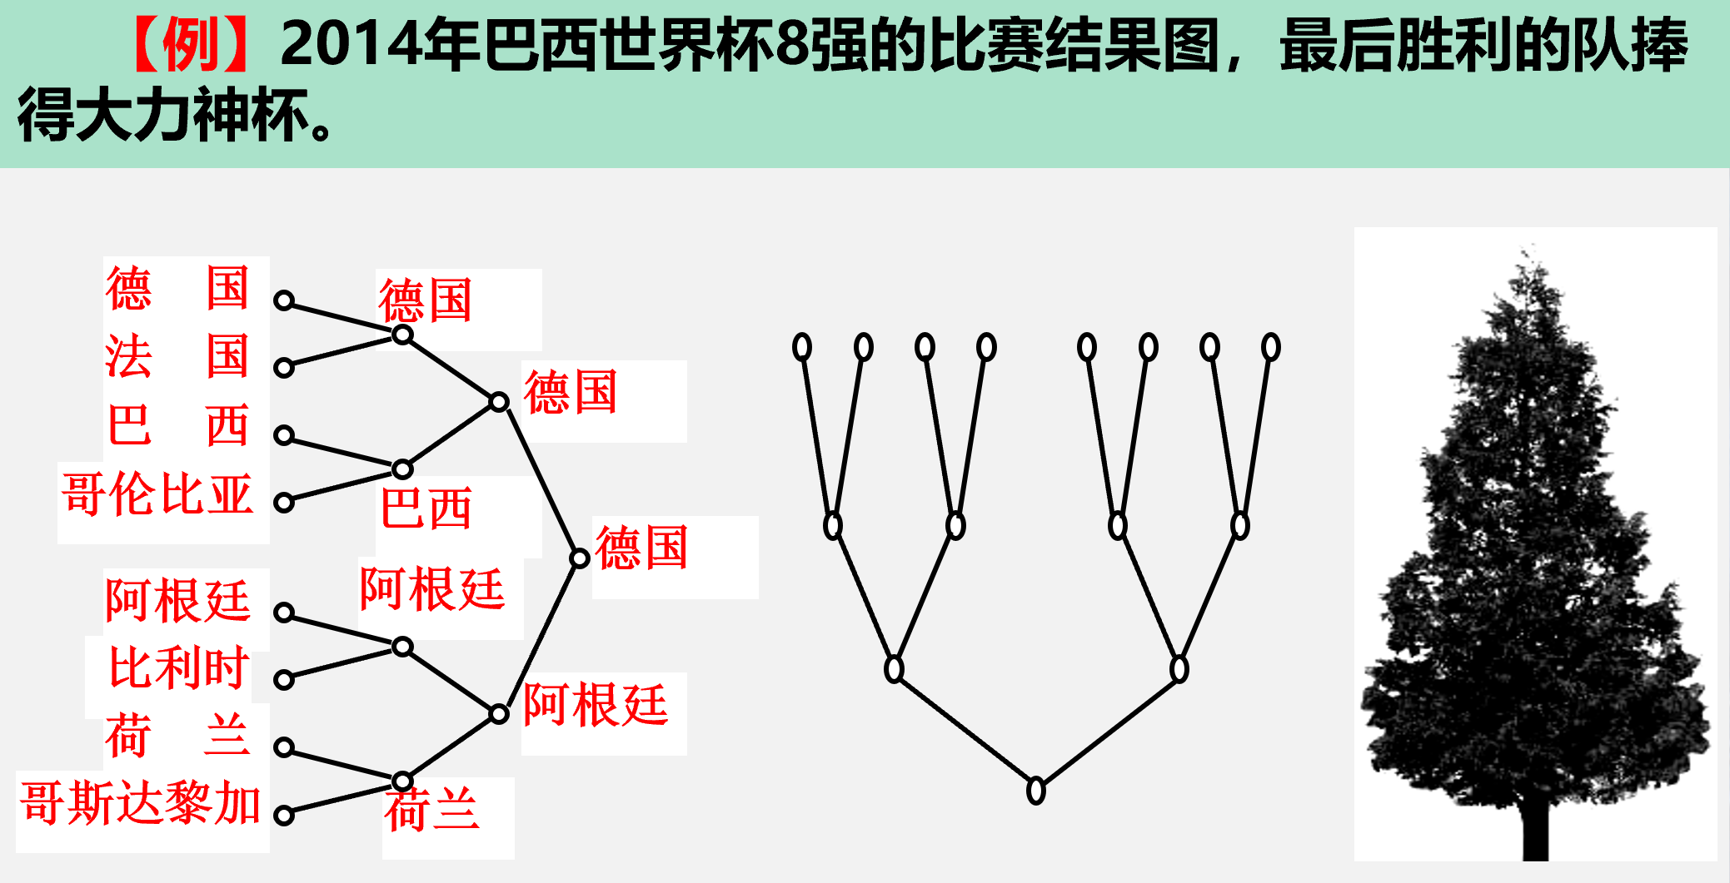
树模型实例
2020/9/7

Slide 7
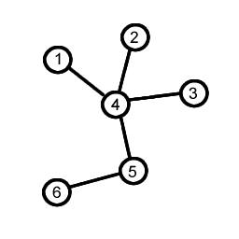
树的基本概念
叶子
1、连通无回路的无向图称模型为无向树模型，简称为树。
2、 树中悬挂结点称为树叶结点或叶，其它结点称为分支点或内点。
根
分支点

Slide 8
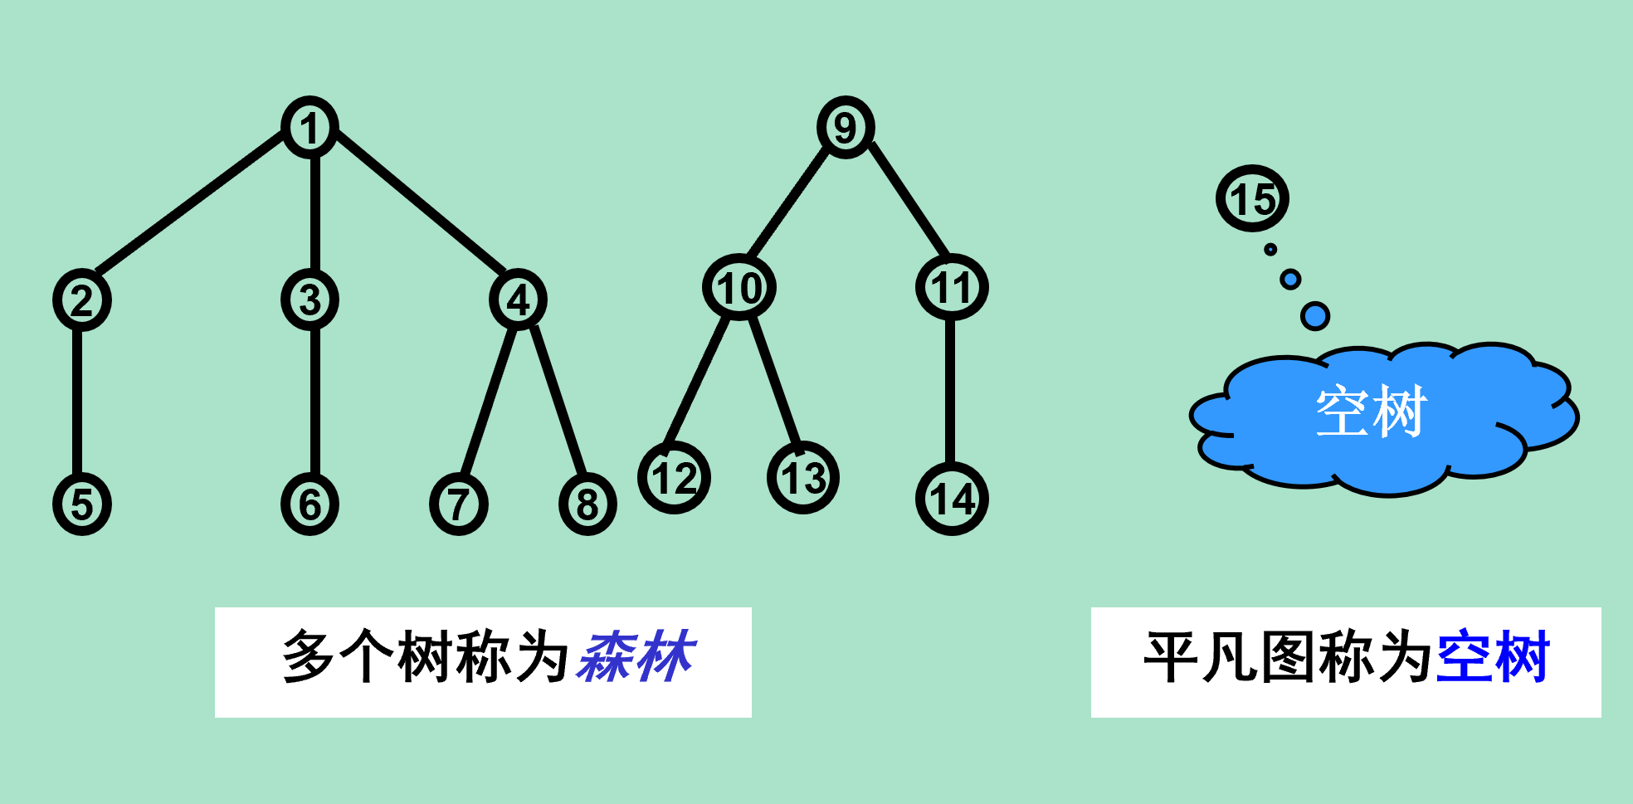
树的基本概念

Slide 9
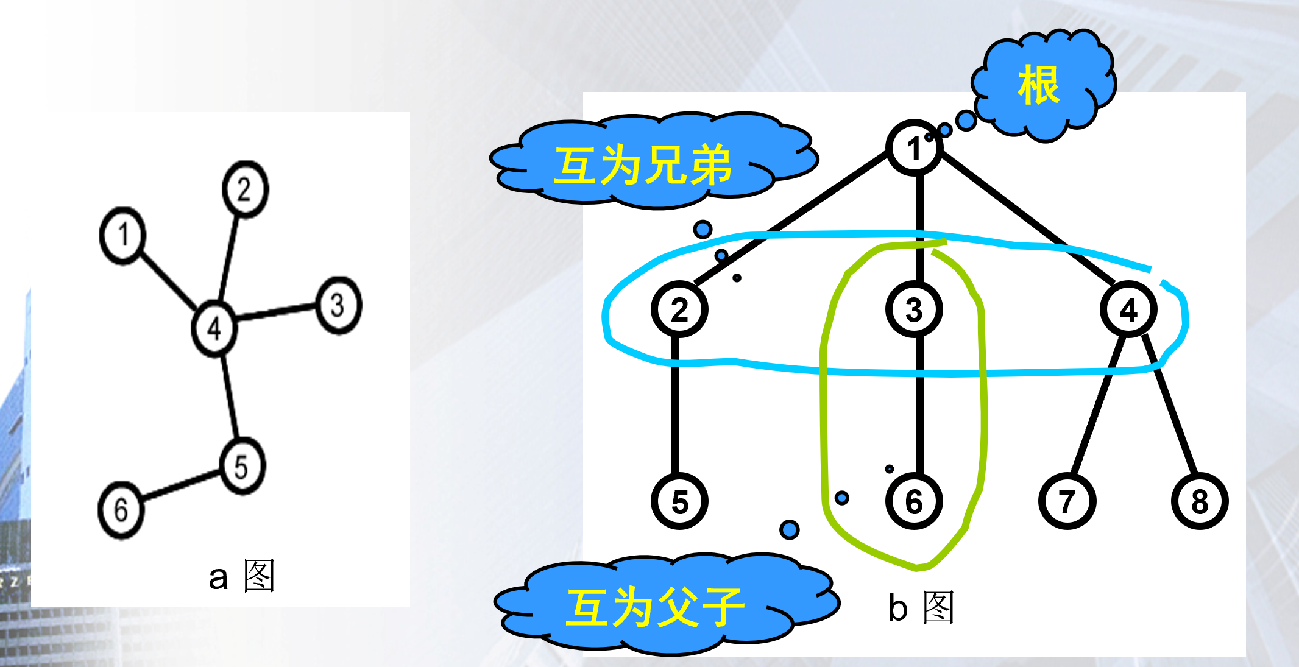
树模型的层次性

Slide 10
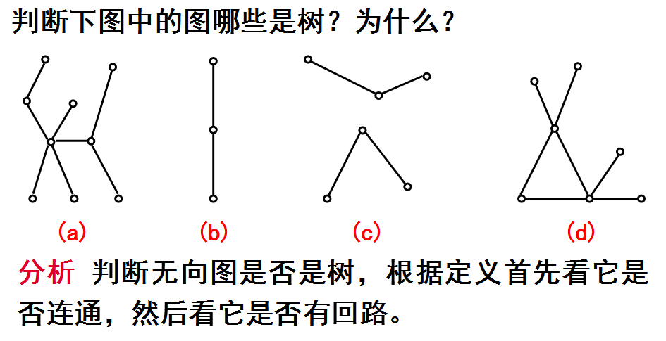
树模型的定义
【定义】连通无回路的无向图称为树，常用T表示树。

Slide 11
树模型的定义
【定义】树中悬挂结点称为树叶结点，简称为叶结点或叶，其他结点称为分支点或内点。
【定义】平凡图称为空树。所有连通分支均为树的无向图称为森林。
树中没有环和平行边，故为简单图。根据定义中“无回路”
在任何非平凡树中，都无度数为0的结点。根据定义中“连通”
2020/9/7

Slide 12
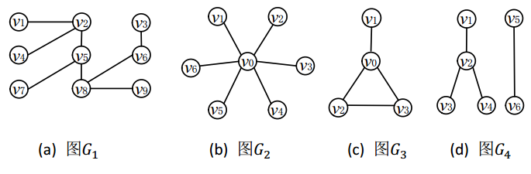
例 题
【例】判断图所示各个图模型是否为树或森林。
【分析】直接利用树的定义进行判定。
2020/9/7

Slide 13
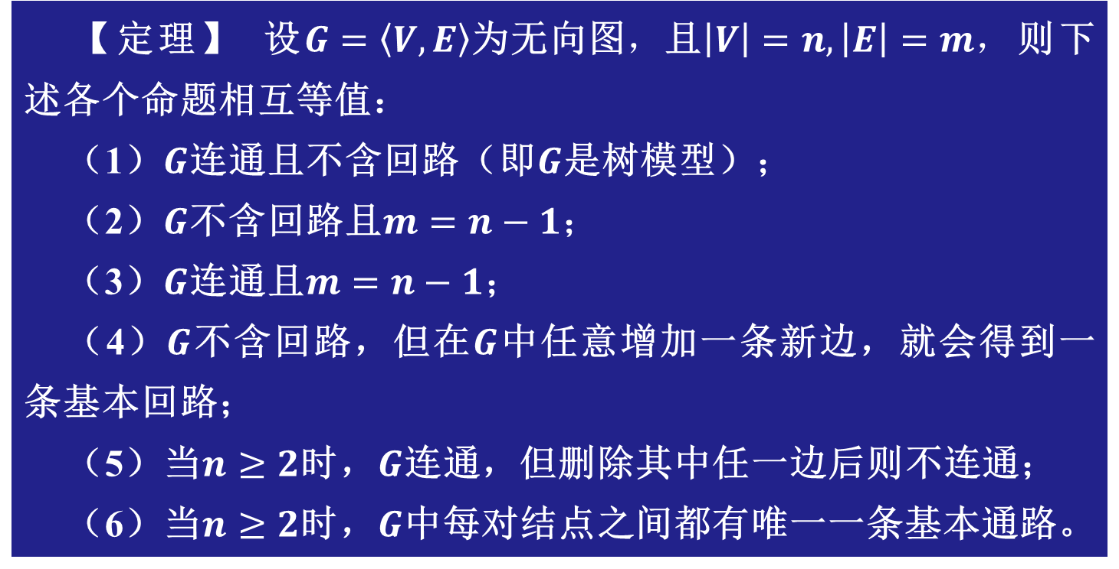
树的基本性质
【定理】 设$G=〈V,E〉\text{为无向图}，\text{且}\left|V\right|=n, \left|E\right|=m，$则下述各个命题相互等值：
（1）$G$连通且不含回路（即$G$是树模型）；
（2）$G$不含回路且$m=n−1$；
（3）$G$连通且$m=n−1$；
（4）$G$不含回路，但在$G$中任意增加一条新边，就会得到一条基本回路；
（5）当$n≥2$时，$G$连通，但删除其中任一边后则不连通；
（6）当$n≥2$时，$G$中每对结点之间都有唯一一条基本通路。
2020/9/7

Slide 14
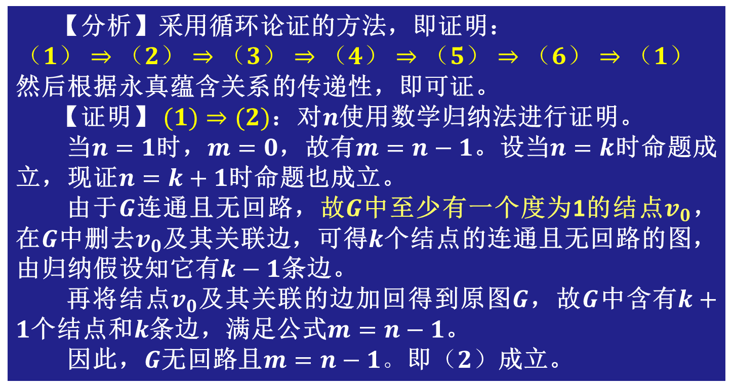
树的基本性质
【分析】采用循环论证的方法，即证明：
$$（1）⇒（2）⇒（3）⇒（4）⇒（5）⇒（6）⇒（1）$$
然后根据永真蕴含关系的传递性，即可证。
【证明】 $(1)⇒(2)$：对$n$使用数学归纳法进行证明。
当$n=1$时，$m=0$，故有$m=n−1$。设当$n=k$时命题成立，现证$n=k+1$时命题也成立。
由于$G$连通且无回路，故$G$中至少有一个度为1的结点$v_{0}$，在$G$中删去$v_{0}$及其关联边，可得$k$个结点的连通且无回路的图，由归纳假设知它有$k−1$条边。
再将结点$v_{0}$及其关联的边加回得到原图$G$，故$G$中含有$k+1$个结点和$k$条边，满足公式$m=n−1$。
因此，$G$无回路且$m=n−1。$即$（2）$成立。
2020/9/7

Slide 15
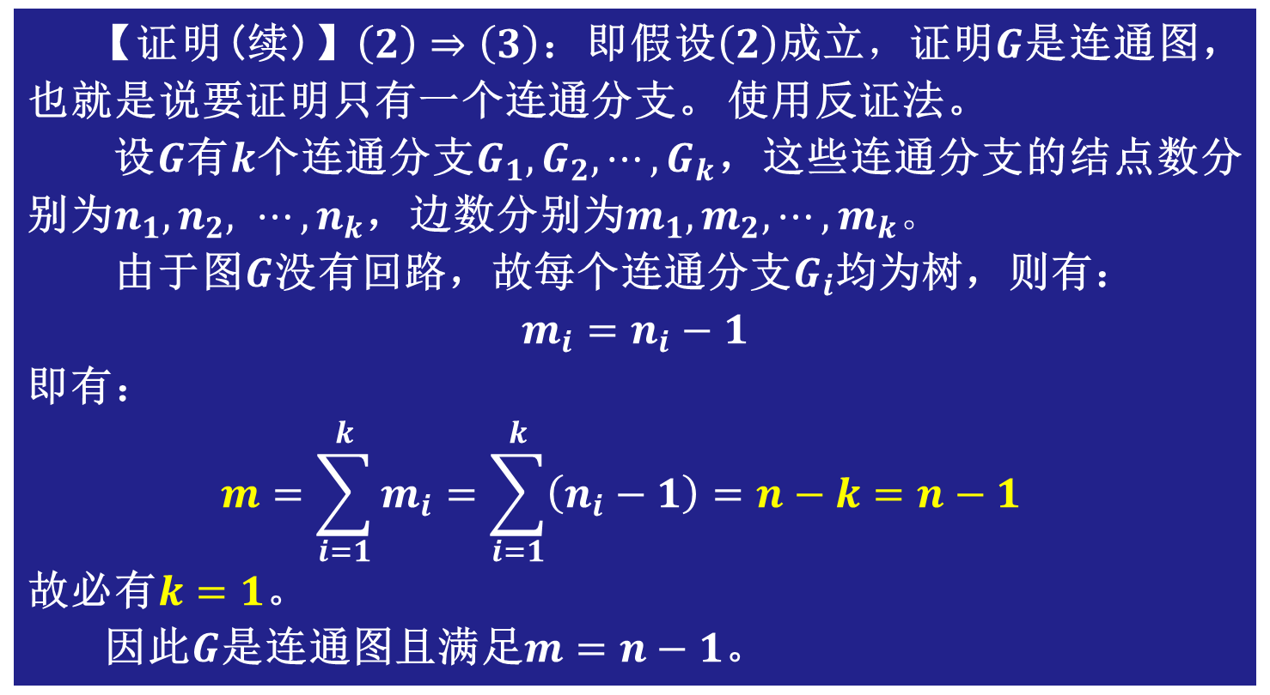
树的基本性质
【证明(续)】$\left(2\right)⇒\left(3\right)$：即假设$\left(2\right)\text{成立}，\text{证明}G$是连通图，也就是说要证明只有一个连通分支。 使用反证法。
设$G$有$k$个连通分支$G_{1}, G_{2}, ⋯, G_{k}$，这些连通分支的结点数分别为$n_{1}, n_{2}, ⋯{, n}_{k}$，边数分别为$m_{1}, m_{2}, ⋯, m_{k}。$
由于图$G$没有回路，故每个连通分支$G_{i}$均为树，则有：
$$m_{i}=n_{i}−1$$
即有：
$$m=\sum_{i=1}^{k}{m_{i}}=\sum_{i=1}^{k}{\left(n_{i}−1\right)=n−k=n−1 }$$
故必有$k=1$。
因此$G$是连通图且满足$m=n−1$。
2020/9/7

Slide 16
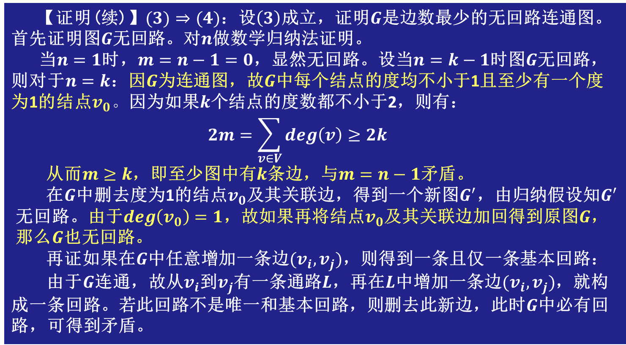
树的基本性质
【证明(续)】$(3)⇒(4)$：设$\left(3\right)$成立，证明$G$是边数最少的无回路连通图。首先证明图$G$无回路。对$n$做数学归纳法证明。
当$n=1$时，$m=n−1=0$，显然无回路。设当$n=k−1$时图$G$无回路，则对于$n=k$：因$G$为连通图，故$G$中每个结点的度均不小于1且至少有一个度为1的结点$v_{0}。$因为如果$k$个结点的度数都不小于2，则有：
$$2m=\sum_{v∈V}{deg\left(v\right)}≥2k$$
从而$m≥k$，即至少图中有$k$条边，与$m=n−1$矛盾。
在$G$中删去度为1的结点$v_{0}$及其关联边，得到一个新图$G^{′}$，由归纳假设知$G^{′}$无回路。由于$\deg\left(v_{0}\right)=1$，故如果再将结点$v_{0}$及其关联边加回得到原图$G$，那么$G$也无回路。
再证如果在$G$中任意增加一条边$(v_{i},v_{j})$，则得到一条且仅一条基本回路：
由于$G$连通，故从$v_{i}$到$v_{j}$有一条通路$L$，再在$L$中增加一条边$(v_{i},v_{j})$，就构成一条回路。若此回路不是唯一和基本回路，则删去此新边，此时$G$中必有回路，可得到矛盾。
2020/9/7

Slide 17
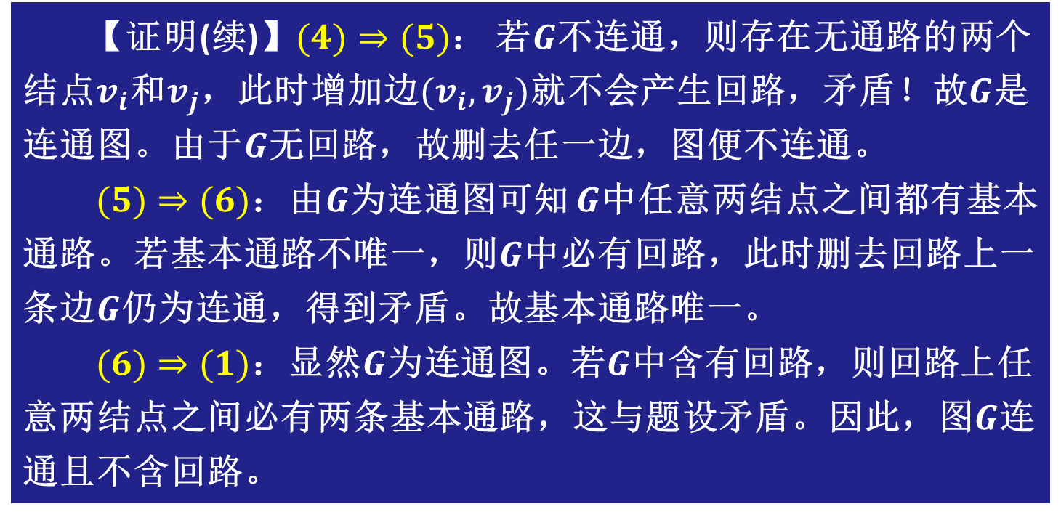
树的基本性质
【证明(续)】$(4)⇒(5)$： 若$G$不连通，则存在无通路的两个结点$v_{i}$和$v_{j}$，此时增加边$(v_{i},v_{j})$就不会产生回路，矛盾！故$G$是连通图。由于$G$无回路，故删去任一边，图便不连通。
$(5)⇒(6)$：由$G$为连通图可知 $G$中任意两结点之间都有基本通路。若基本通路不唯一，则$G$中必有回路，此时删去回路上一条边$G$仍为连通，得到矛盾。故基本通路唯一。
$(6)⇒(1)$：显然$G$为连通图。若$G$中含有回路，则回路上任意两结点之间必有两条基本通路，这与题设矛盾。因此，图$G$连通且不含回路。
2020/9/7

Slide 18
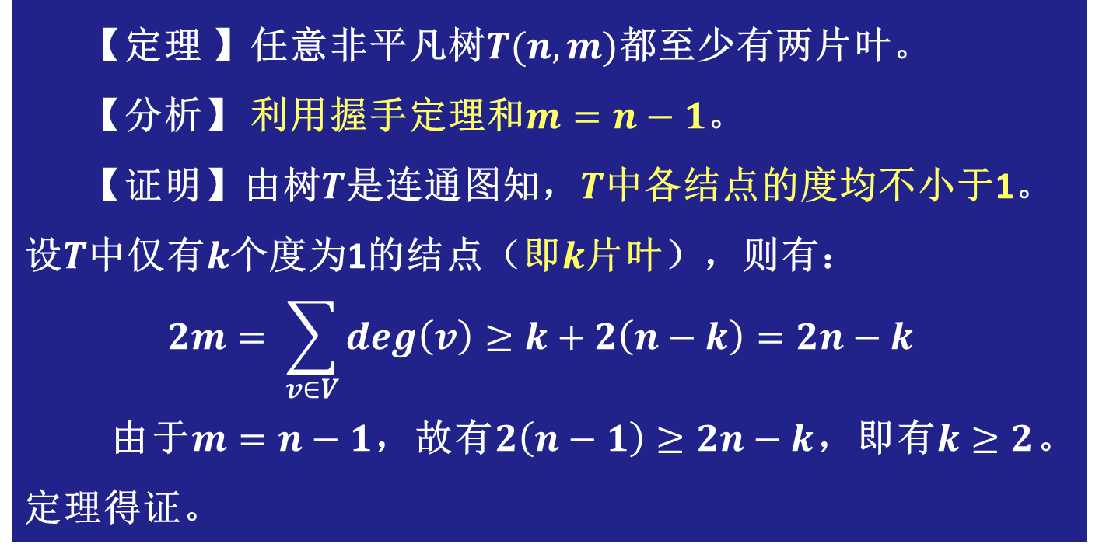
树的基本性质
【定理 】任意非平凡树$T(n,m)$都至少有两片叶。
【分析】 利用握手定理和$m=n−1$。
【证明】由树$T$是连通图知，$T$中各结点的度均不小于1。设$T$中仅有$k$个度为1的结点（即$k$片叶），则有：
$$2m= \sum_{v∈V}{deg\left(v\right)}≥k+2\left(n−k\right)=2n−k$$
由于$m=n−1$，故有$2\left(n−1\right)≥2n−k$，即有$k≥2$。定理得证。
2020/9/7

Slide 19
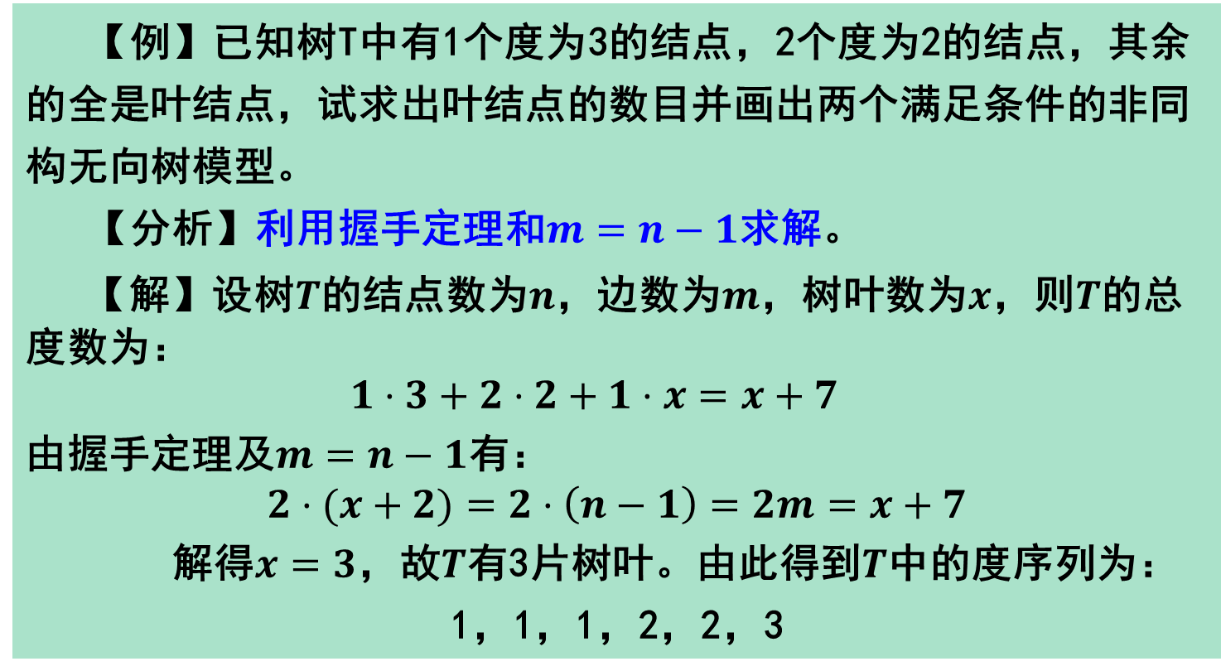
例 题
【例】已知树T中有1个度为3的结点，2个度为2的结点，其余的全是叶结点，试求出叶结点的数目并画出两个满足条件的非同构无向树模型。
【分析】利用握手定理和$m=n−1$求解。
【解】设树$T$的结点数为$n$，边数为$m$，树叶数为$x$，则$T$的总度数为：
$$1⋅3+2⋅2+1⋅x=x+7$$
由握手定理及$m=n−1$有：
$$2⋅(x+2)=2⋅\left(n−1\right)=2m=x+7$$
解得$x=3$，故$T$有3片树叶。由此得到$T$中的度序列为：
1，1，1，2，2，3
2020/9/7

Slide 20
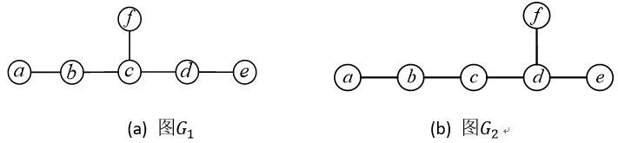
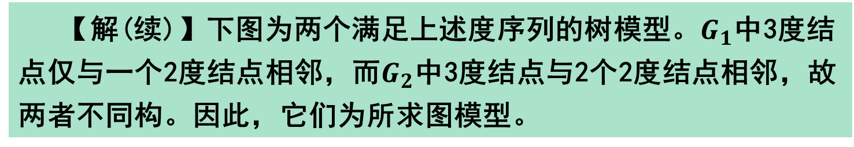
例 题
【解(续)】下图为两个满足上述度序列的树模型。$G_{1}$中3度结点仅与一个2度结点相邻，而$G_{2}$中3度结点与2个2度结点相邻，故两者不同构。因此，它们为所求图模型。
2020/9/7

Slide 21
无向树与生成树
无向树及其性质
无向图的生成树
最小生成树模型
2020/9/7
计算机应用技术研究所
21

Slide 22
生成树的概念
树模型是大自然赐予的一种最简洁、最高效的连通无向图，任意两个结点之间有且仅有一条路径进行连接。
因此，在对一般连通无向图进行化简的时候，通常会删除图的一些边将其转化为树结构的生成子图。这种生成子图称为无向图的生成树。

Slide 23
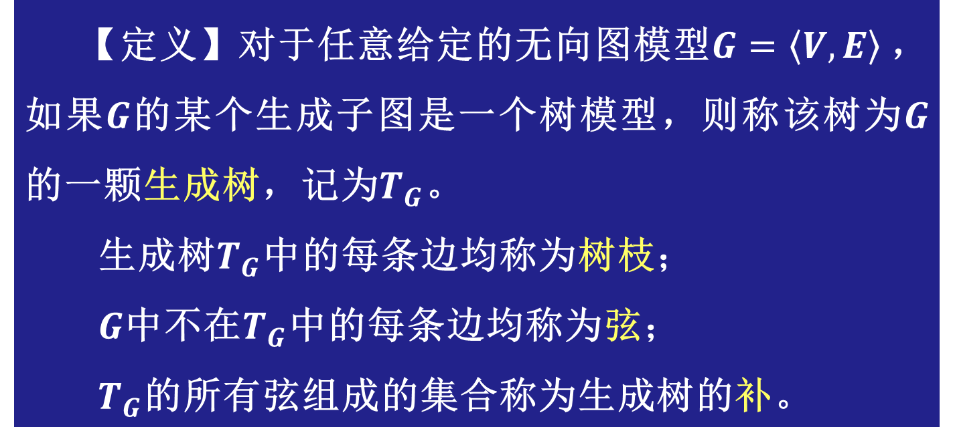
生成树的定义
【定义】对于任意给定的无向图模型$G=〈V,E〉$，如果$G$的某个生成子图是一个树模型，则称该树为$G$的一颗生成树，记为$T_{G}$。
生成树$T_{G}$中的每条边均称为树枝；
$G$中不在$T_{G}$中的每条边均称为弦；
$T_{G}$的所有弦组成的集合称为生成树的补。

Slide 24
生成树的定义
【定义】对于任意给定的无向图模型$G=〈V,E〉$，如果$G$的某个生成子图是一个树模型，则称该树为$G$的一颗生成树，记为$T_{G}$。
生成树$T_{G}$中的每条边均称为树枝；
$G$中不在$T_{G}$中的每条边均称为弦；
$T_{G}$的所有弦组成的集合称为生成树的补。

Slide 25
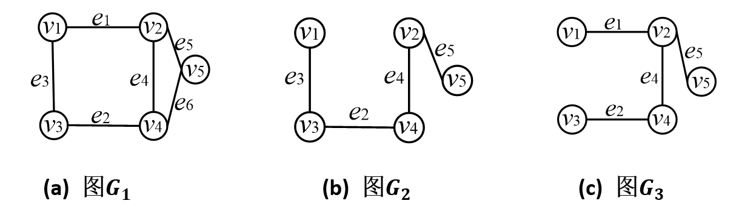
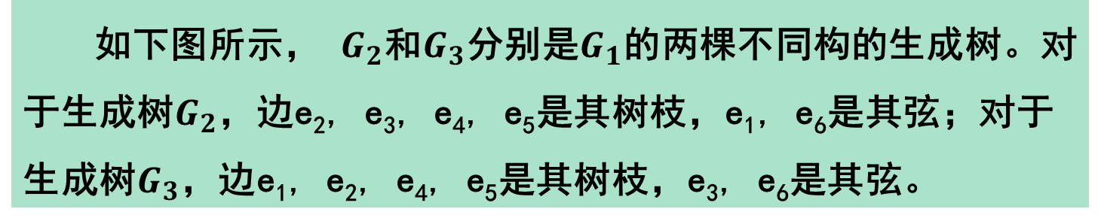
例 题
如下图所示， $G_{2}$和$G_{3}$分别是$G_{1}$的两棵不同构的生成树。对于生成树$G_{2}$，边e₂, e₃, e₄, e₅是其树枝，e₁, e₆是其弦；对于生成树$G_{3}$，边e₁, e₂, e₄, e₅是其树枝，e₃, e₆是其弦。
2020/9/7

Slide 26
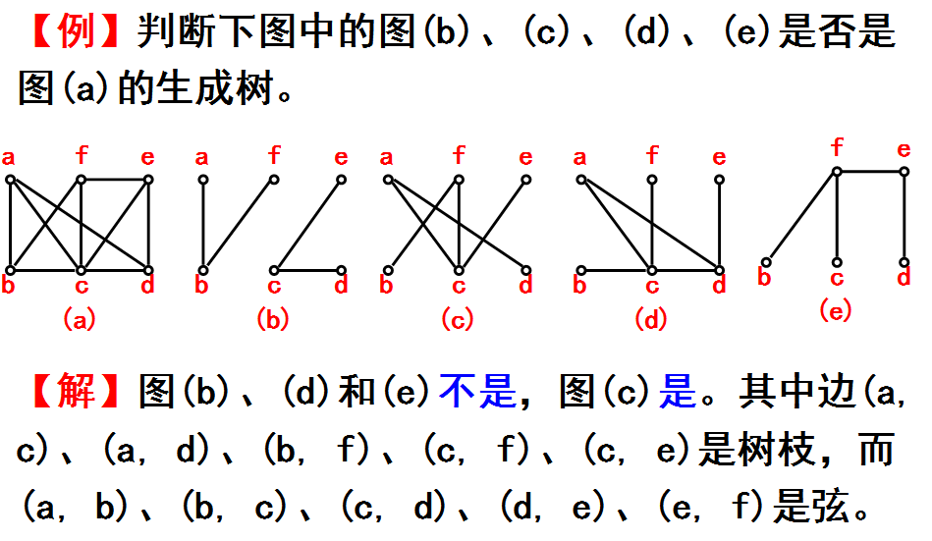
例 题
2020/9/7

Slide 27
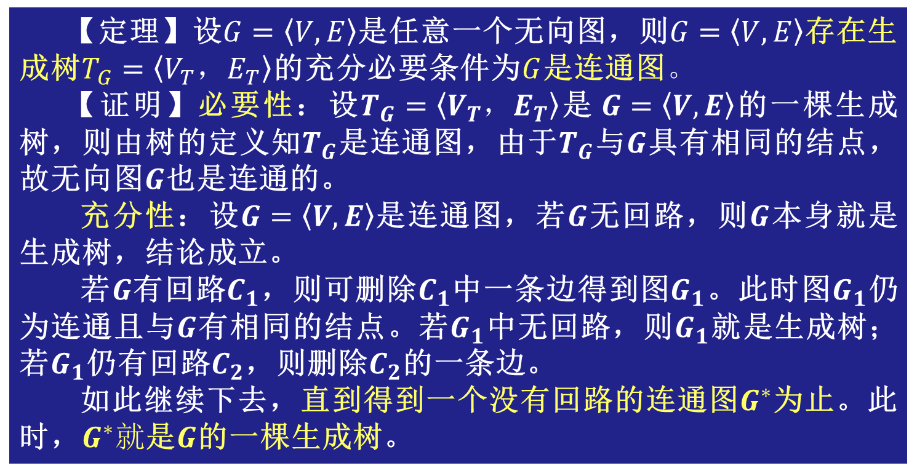
生成树的存在性
【定理】设$G=〈V,E〉$是任意一个无向图，则$G=〈V,E〉$存在生成树$T_{G}=〈V_{T}，E_{T}〉$的充分必要条件为$G$是连通图。
【证明】必要性：设$T_{G}=〈V_{T}，E_{T}〉$是$G=〈V,E〉$的一棵生成树，则由树的定义知$T_{G}$是连通图，由于$T_{G}$与$G$具有相同的结点，故无向图$G$也是连通的。
充分性：设$G=〈V,E〉$是连通图，若$G$无回路，则$G$本身就是生成树，结论成立。
若$G$有回路$C_{1}$，则可删除$C_{1}$中一条边得到图$G_{1}$。此时图$G_{1}$仍为连通且与$G$有相同的结点。若$G_{1}$中无回路，则$G_{1}$就是生成树；若$G_{1}$仍有回路$C_{2}$，则删除$C_{2}$的一条边。
如此继续下去，直到得到一个没有回路的连通图$G^{∗}$为止。此时，$G^{∗}就$是$G$的一棵生成树。

Slide 28
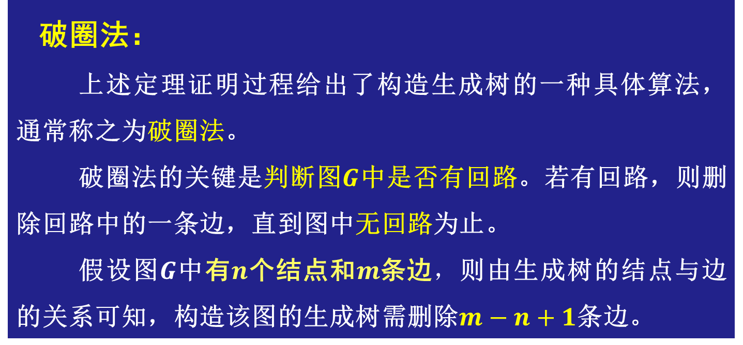
生成树的构造法
破圈法：
上述定理证明过程给出了构造生成树的一种具体算法，通常称之为破圈法。
破圈法的关键是判断图$G$中是否有回路。若有回路，则删除回路中的一条边，直到图中无回路为止。
假设图$G$中有$n$个结点和$m\text{条边}，$则由生成树的结点与边的关系可知，构造该图的生成树需删除$m−n+1$条边。
2020/9/7

Slide 29
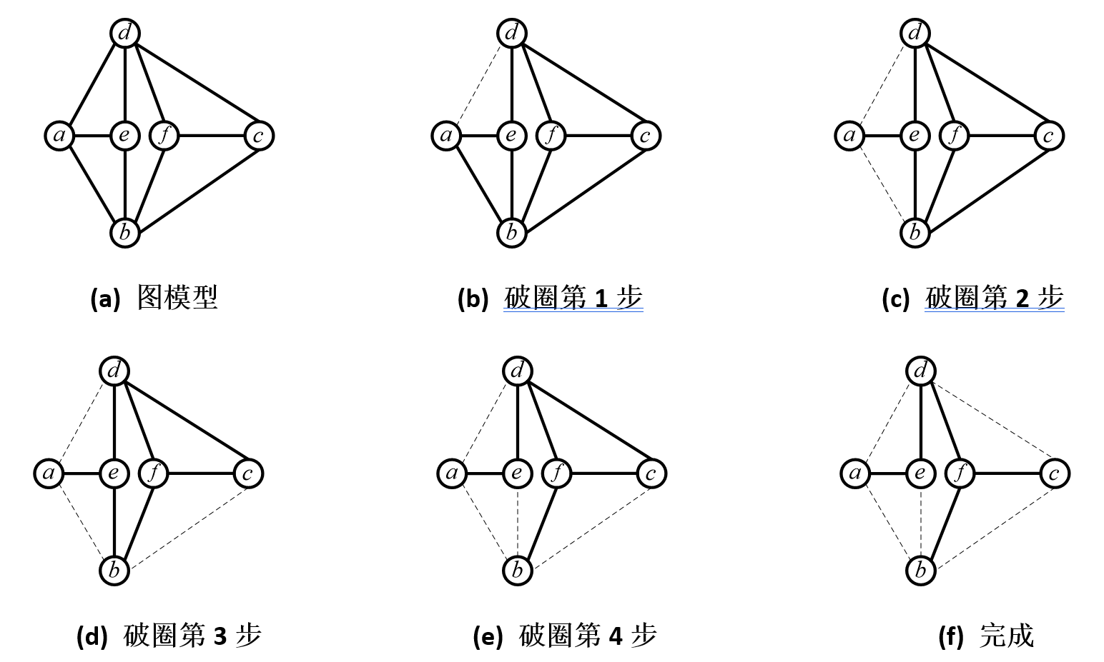
例 题
破
圈
法
2020/9/7

Slide 30
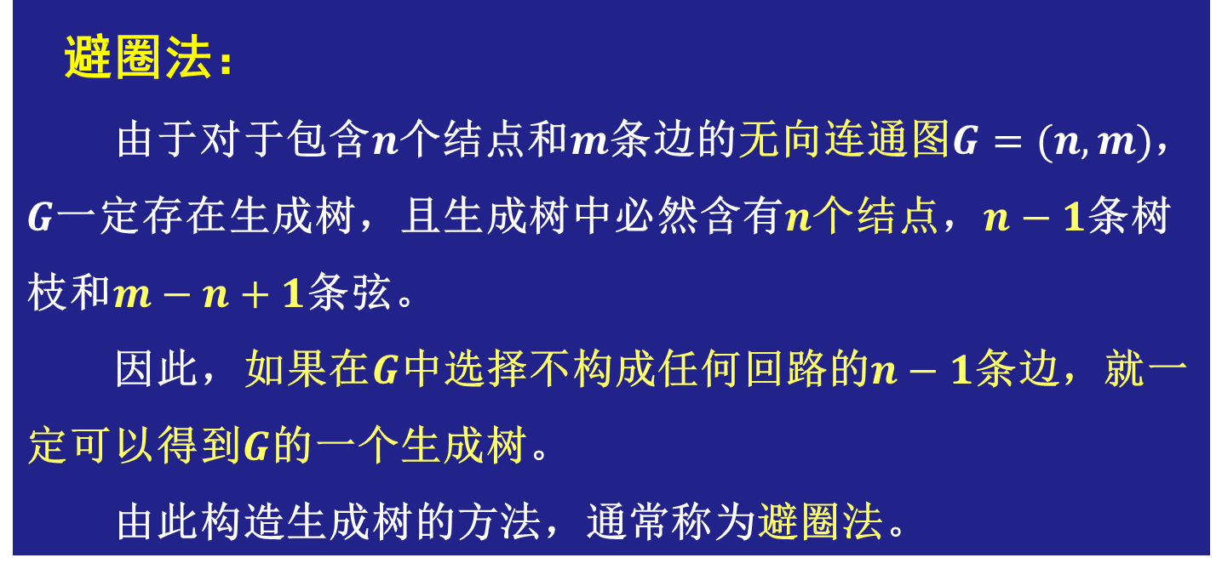
生成树的构造法
避圈法：
由于对于包含$n$个结点和$m\text{条边}$的无向连通图$G=(n,m)$， $G$一定存在生成树，且生成树中必然含有$n$个结点，$n−1$条树枝和$m−n+1$条弦。
因此，如果在$G$中选择不构成任何回路的$n−1$条边，就一定可以得到$G$的一个生成树。
由此构造生成树的方法，通常称为避圈法。
2020/9/7

Slide 31
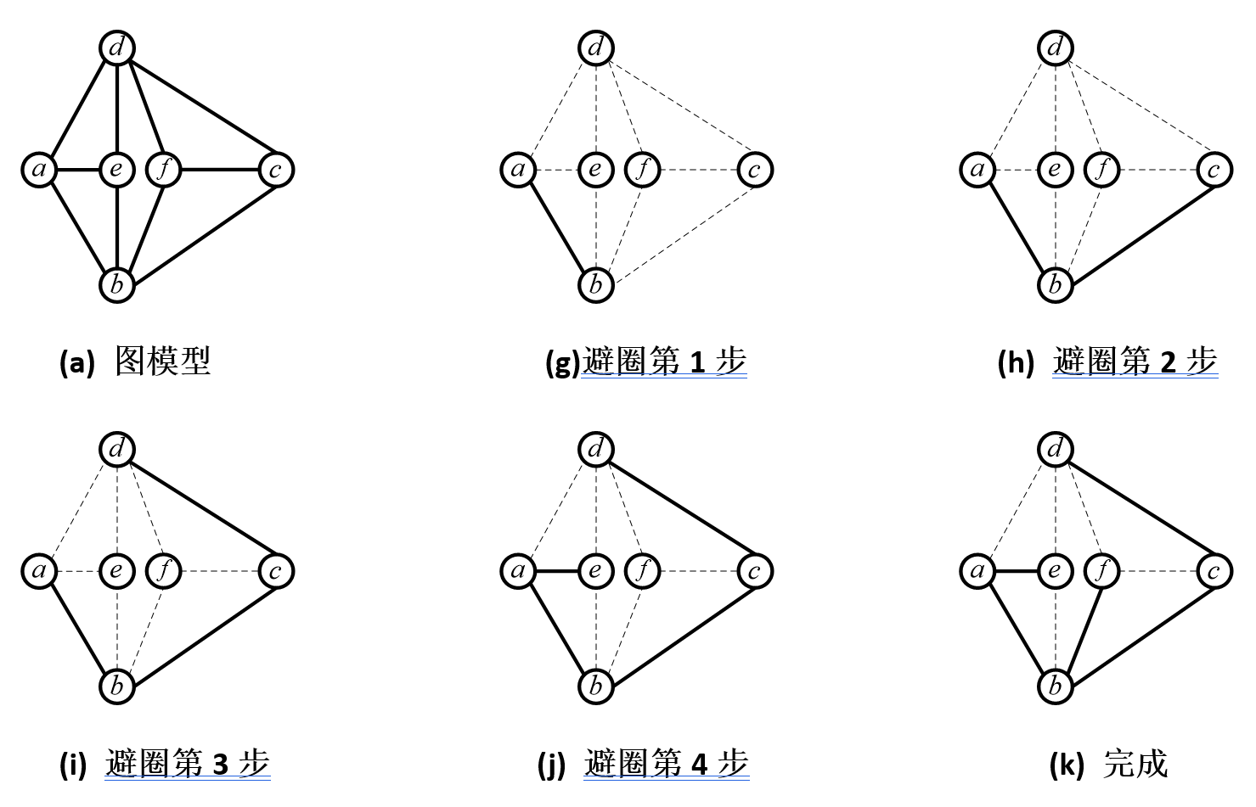
例 题
避圈
法
2020/9/7

Slide 32
生成树的构造
广度遍历法：
破圈法和避圈法需要找出回路或验证不存在回路，计算量通常较大。由于在对一般连通无向图进行深度优先遍历搜索或广度优先遍历搜索的时候，会自然形成一个无回路的连通生成子图，即该图生成树。
因此，可以通过深度优先遍历算法或广度优先遍历算法构造生成树。这类算法无需判断回路，因而具有较高的计算效率，比较适合计算机处理。

Slide 33
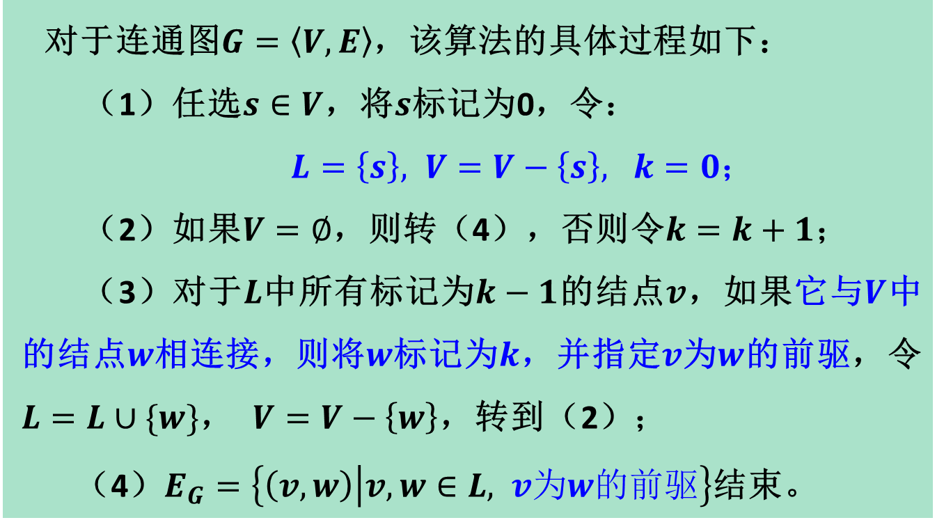
广度遍历构造法
对于连通图$G=〈V,E〉$，该算法的具体过程如下：
（1）任选$s∈V$，将$s$标记为0，令：
$L=\left\{s\right\}, V=V−\left\{s\right\}, k=0$；
（2）如果$V=∅$，则转（4），否则令$k=k+1$；
（3）对于$L$中所有标记为$k−1$的结点$v$，如果它与$V$中的结点$w$相连接，则将$w$标记为$k$，并指定$v$为$w$的前驱，令$L=L∪\{w\}$， $V=V−\left\{w\right\}$，转到（2）；
（4）$E_{G}=\left\{\left(v,w\right) | v,w∈L, v为w的前驱\right\}$结束。

Slide 34
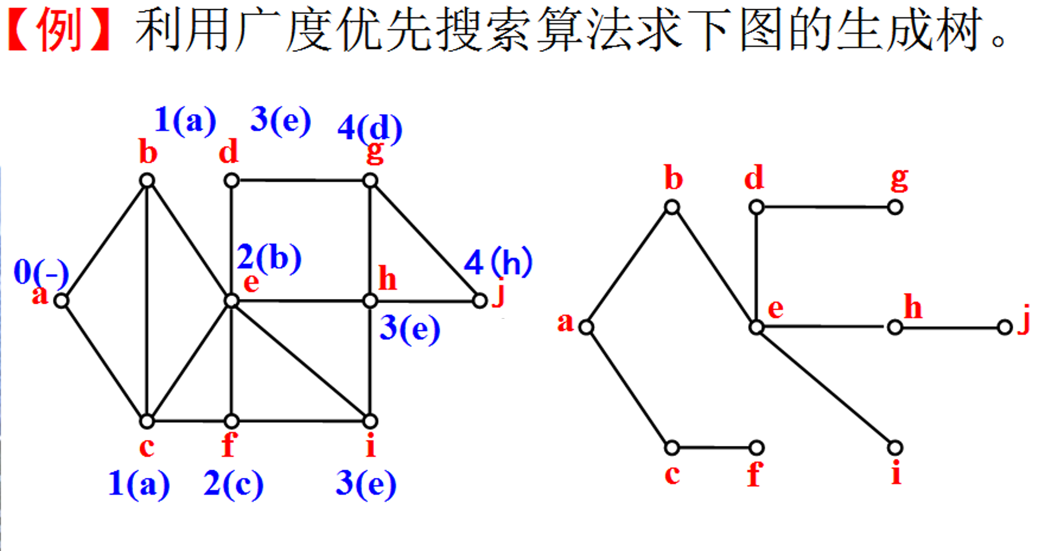
例 题（1）
2020/9/7

Slide 35
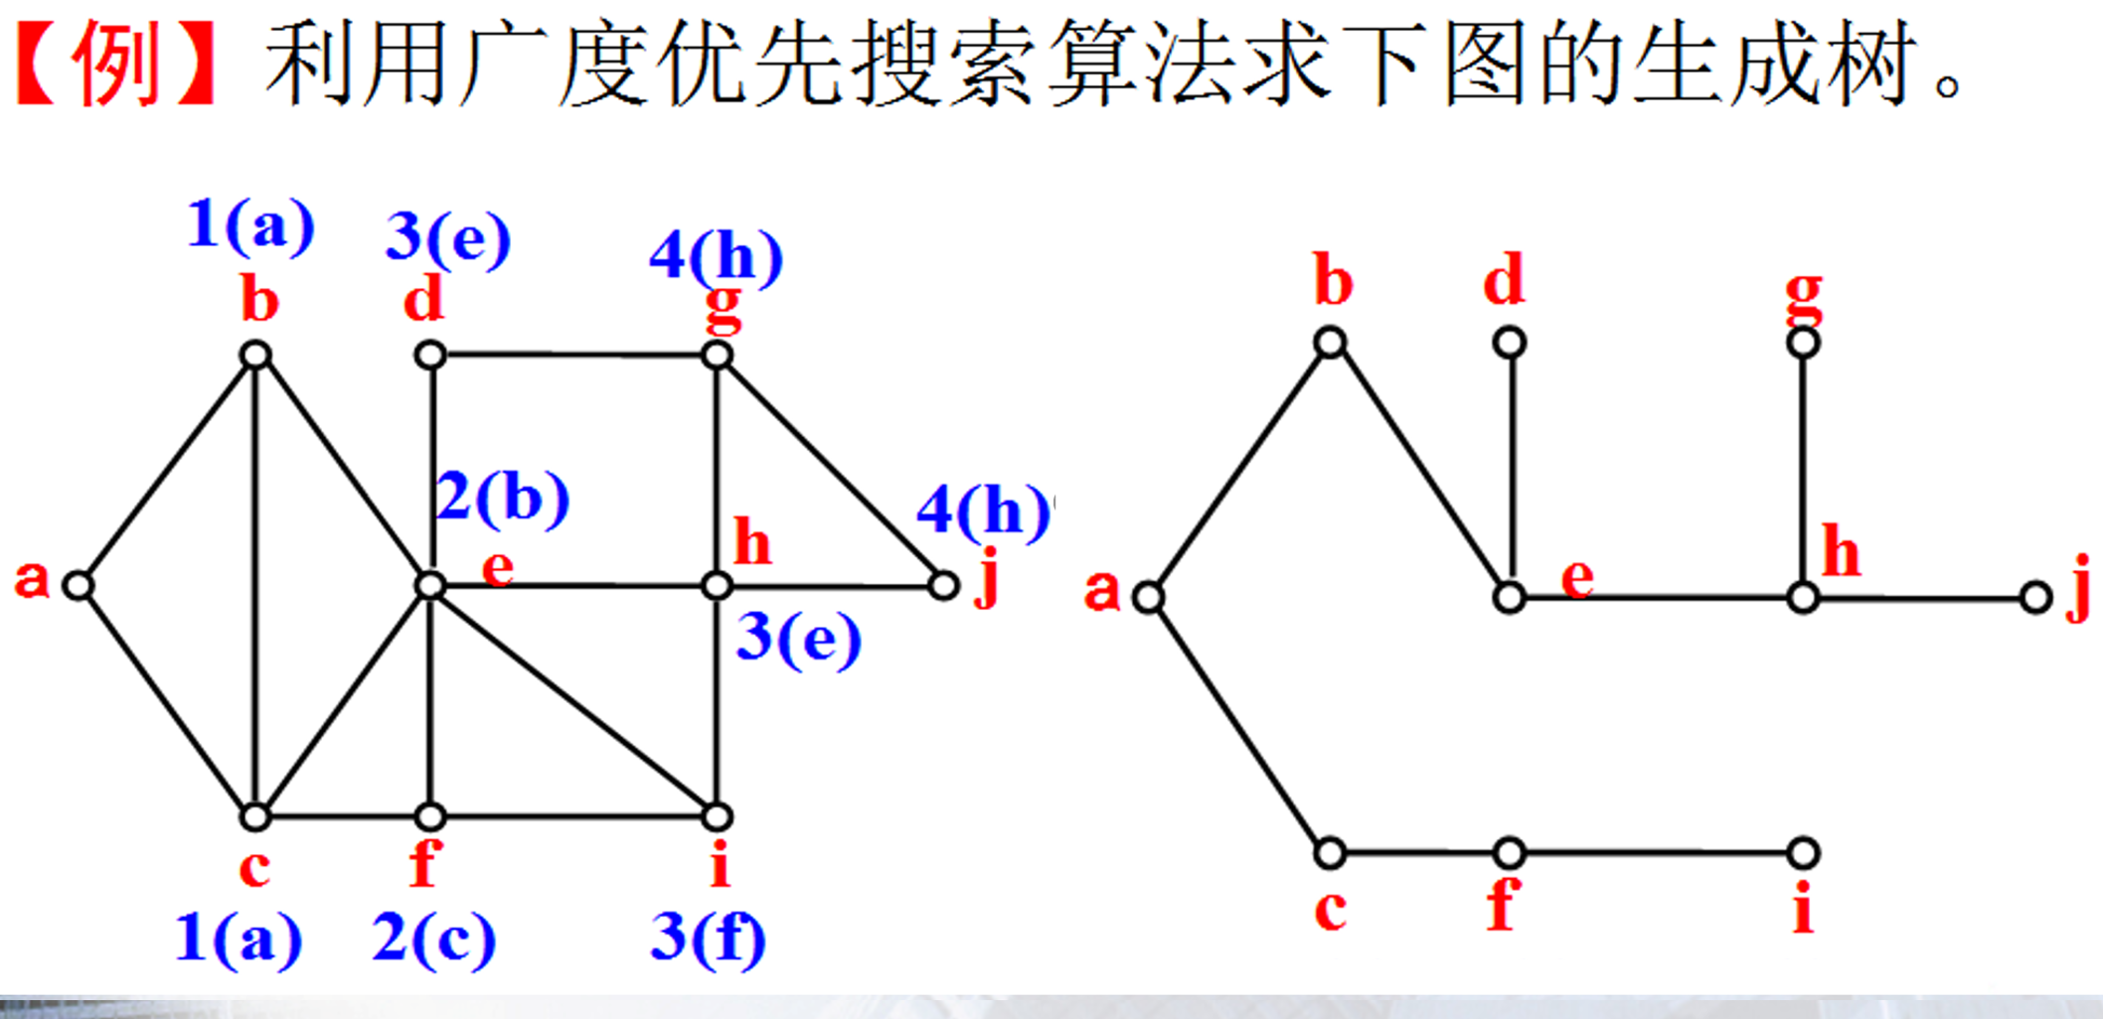
例 题（2）
2020/9/7

Slide 36
无向树与生成树
无向树及其性质
无向图的生成树
最小生成树模型
2020/9/7
计算机应用技术研究所
36

Slide 37
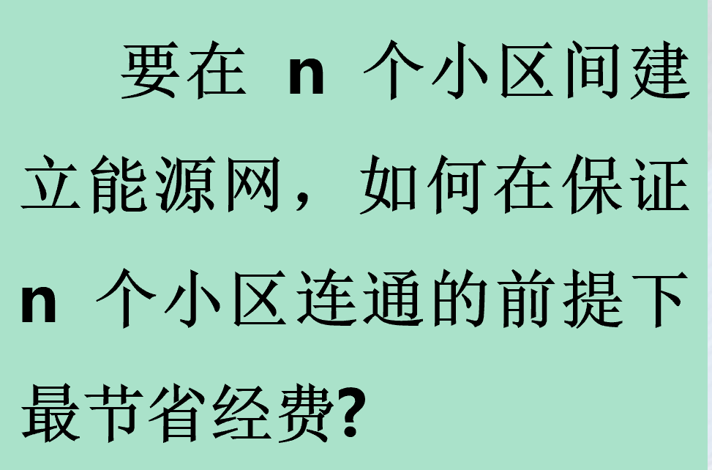
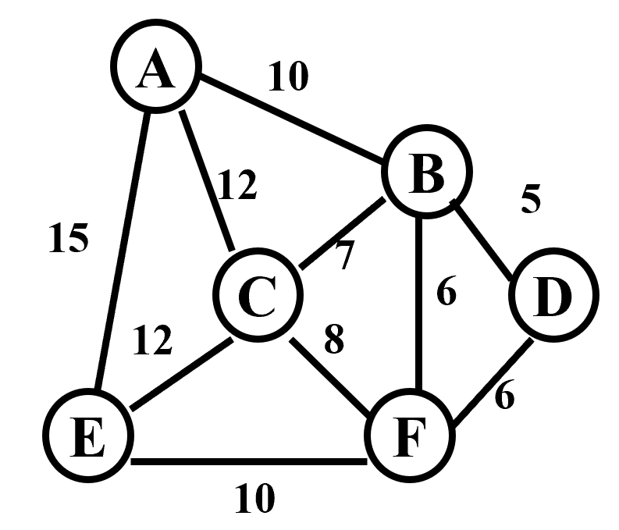
应用实例
即要使得生成树各边权值之和最小。
2020/9/7

Slide 38
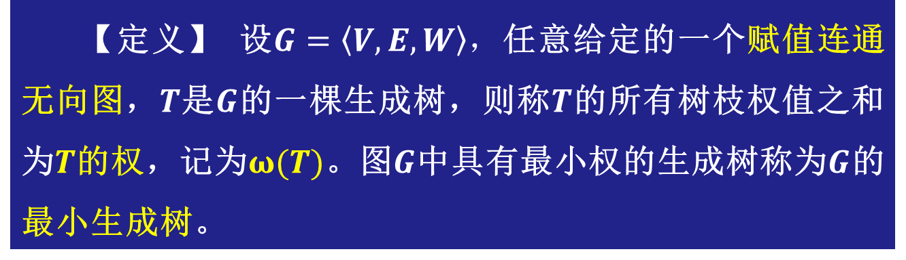
最小生成树
【定义】 设$G=〈V,E,W〉，$任意给定的一个赋值连通无向图，$T$是$G$的一棵生成树，则称$T$的所有树枝权值之和为$T$的权，记为$ω(T)$。图$G$中具有最小权的生成树称为$G$的最小生成树。
无向图的生成树不唯一。同样地，赋权图的最小生成树也不一定唯一。

Slide 39
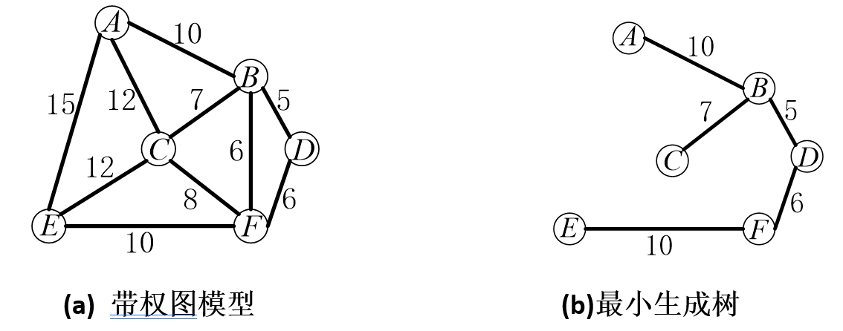
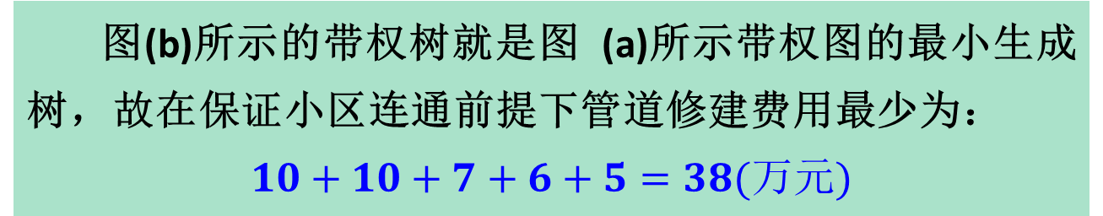
应用实例
图(b)所示的带权树就是图 (a)所示带权图的最小生成树，故在保证小区连通前提下管道修建费用最少为：
$$10+10+7+6+5=38(万元)$$
2020/9/7

Slide 40
克鲁斯卡尔算法
克鲁斯卡尔算法的本质是将构造生成树的避圈法推广到求最小生成树；
基本思想是：基于贪心策略，每次都选择与已选边不构成回路且权值最小的边。

Slide 41
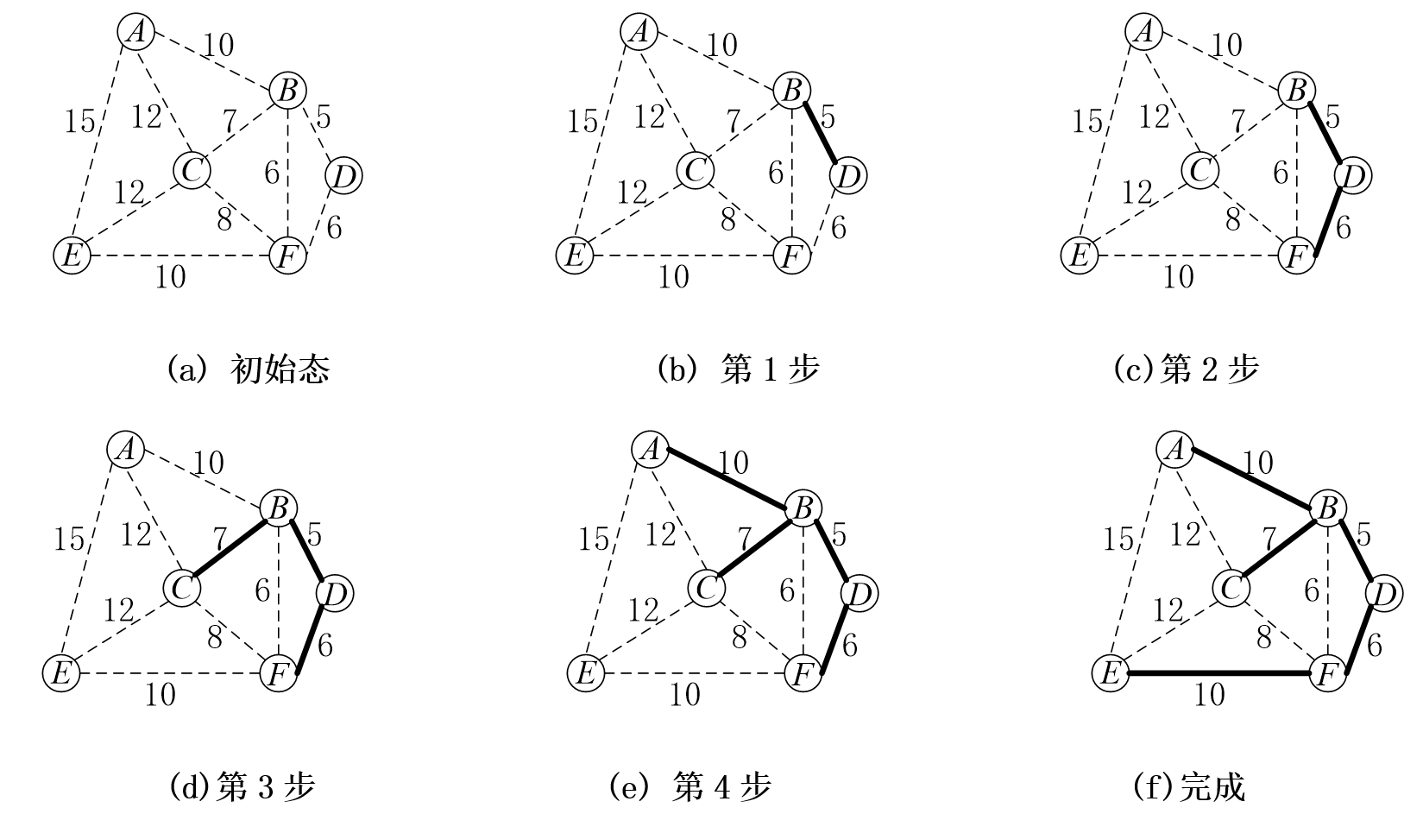
算法流程示例(1)

Slide 42
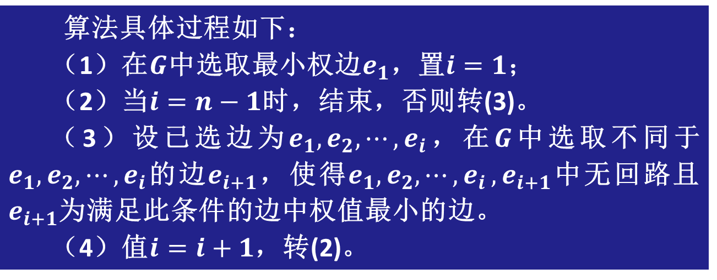
算法基本流程
算法具体过程如下：
（1）在$G$中选取最小权边$e_{1}$，置$i=1$；
（2）当$i=n−1$时，结束，否则转(3)。
（3）设已选边为$e_{1},e_{2},⋯{,e}_{i}$，在$G$中选取不同于$e_{1},e_{2},⋯{,e}_{i}$的边$e_{i+1}$，使得$e_{1},e_{2},⋯{,e}_{i},e_{i+1}$中无回路且$e_{i+1}$为满足此条件的边中权值最小的边。
（4）值$i=i+1$，转(2)。
在克鲁斯卡尔算法的步骤(1)和(3)中，若满足条件的最小权边不止一条，则可以从中选一条，这样就会产生不同的最小生成树。
2020/9/7

Slide 43
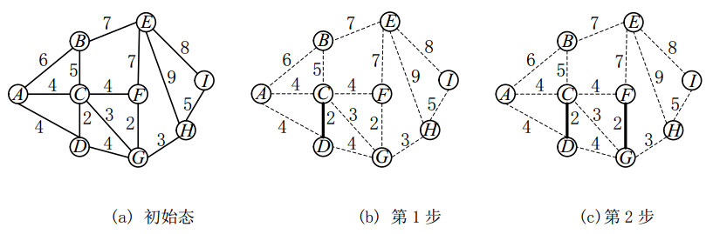
算法流程示例(2)
【例】用克鲁斯卡尔算法求图中赋权图的最小生成树。
【解】依次取边如下：(C, D), (F, G), (C, G), (G, H), (A, C), (B, C), (H, I), (B, E)。 具体过程如图 (b)到 (i)。
2020/9/7

Slide 44
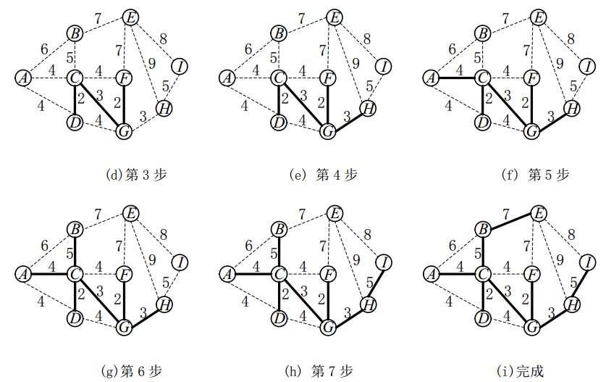
例 题
2020/9/7

Slide 45
普莱姆算法
算法基本思想：
基于贪心策略，从任意结点开始，每次增加一条最小权边构成一棵新树。
具体地说，就是每次选择一端已入选，另一端未入选的权值最小边，且不构成回路。
2020/9/7

Slide 46
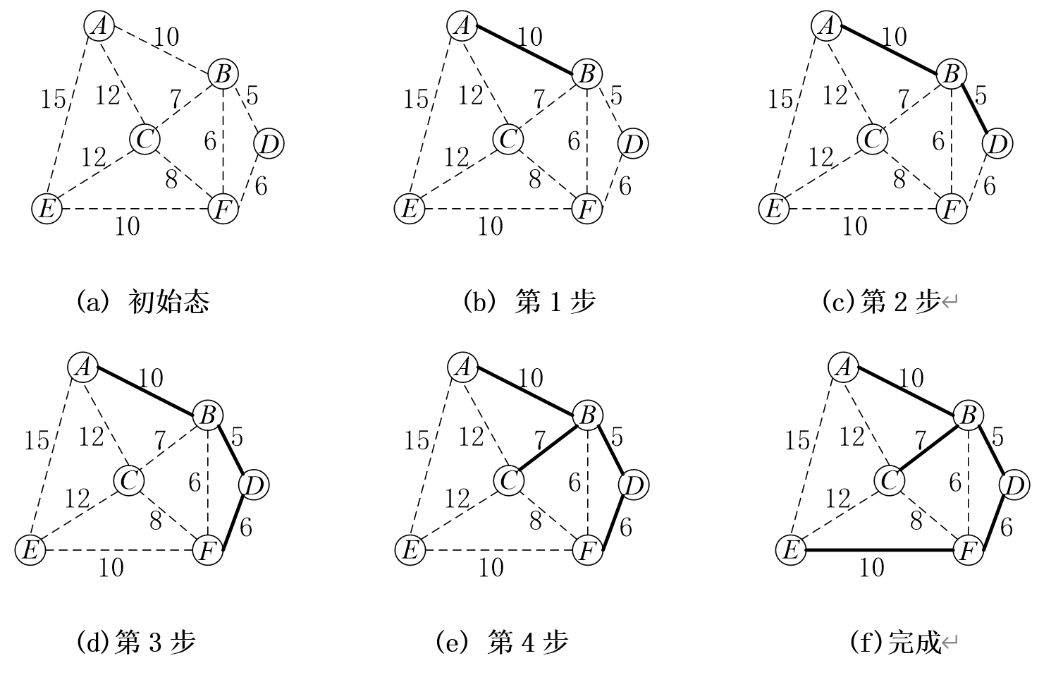
算法流程示例(1)
2020/9/7

Slide 47
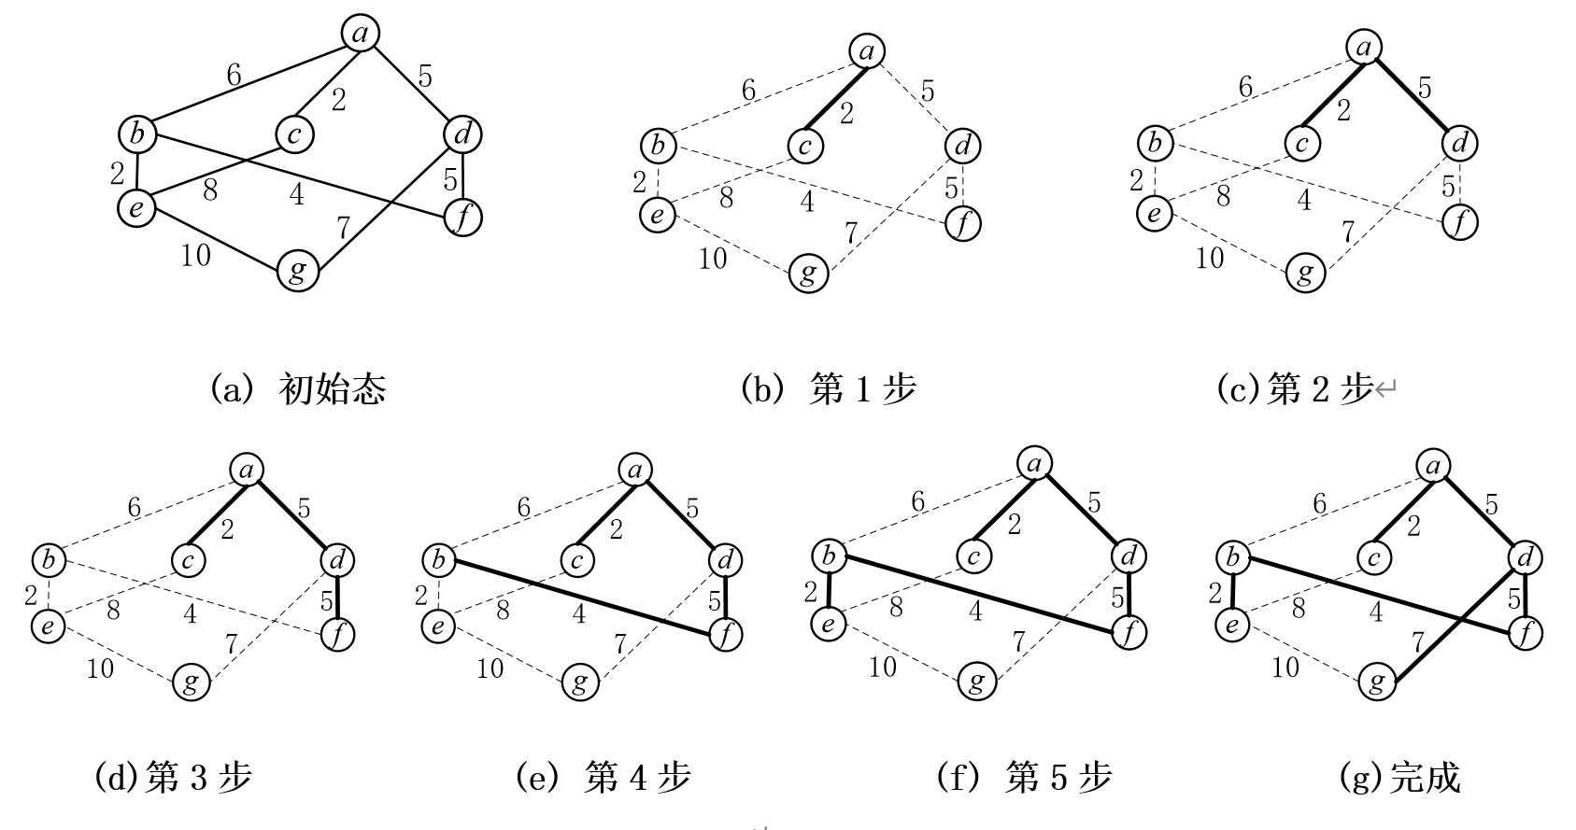
算法流程示例(2)
2020/9/7

Slide 48
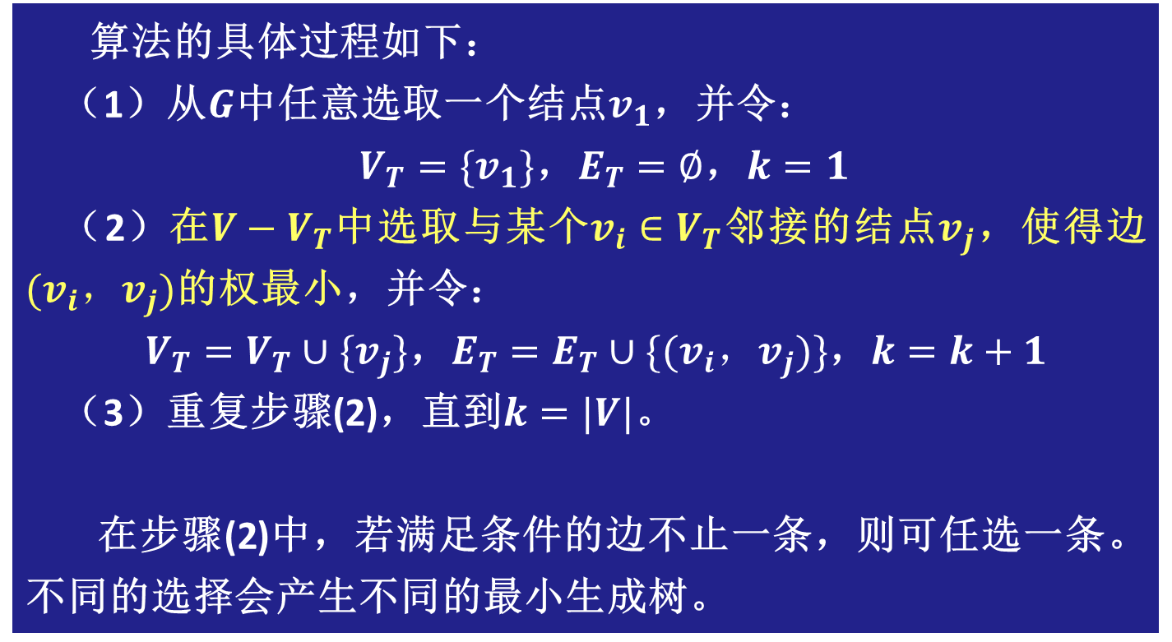
算法基本流程
算法的具体过程如下：
（1）从$G$中任意选取一个结点$v_{1}$，并令：
$V_{T}=\{v_{1}\}$，$E_{T}=∅$，$k=1$
（2）在$V−V_{T}$中选取与某个$v_{i}∈V_{T}$邻接的结点$v_{j}$，使得边$(v_{i}，v_{j})$的权最小，并令：
$V_{T}=V_{T}∪\{v_{j}\}$，$E_{T}=E_{T}∪\{(v_{i}，v_{j})\}$，$k=k+1$
（3）重复步骤(2)，直到$k=|V|$。
在步骤(2)中，若满足条件的边不止一条，则可任选一条。不同的选择会产生不同的最小生成树。
2020/9/7

Slide 49
算法的正确性
由于克鲁斯卡尔算法和普莱姆算法都是基于贪心策略，每次循环只考虑本次选择的最优结果，而不考虑下次如何选择，因而是一种局部最优算法。
因此，必须证明算法的正确性，即要证明可以通过局部最优实现整体最优。
2020/9/7

Slide 50
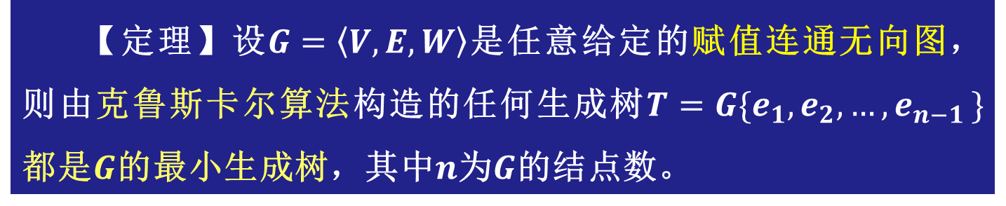
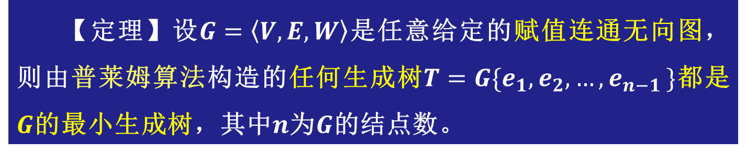
算法的正确性
【定理】设$G=〈V,E,W〉$是任意给定的赋值连通无向图，则由克鲁斯卡尔算法构造的任何生成树$T=G\{e_{1},e_{2},…{,e}_{n−1}\}$都是$G$的最小生成树，其中$n$为$G$的结点数。
【定理】设$G=〈V,E,W〉$是任意给定的赋值连通无向图，则由普莱姆算法构造的任何生成树$T=G\{e_{1},e_{2},…{,e}_{n−1}\}$都是$G$的最小生成树，其中$n$为$G$的结点数。
2020/9/7

Slide 51
本章学习内容
1
无向树与生成树
2
根树的基本知识
3
特殊根树与算法
4
树模型的应用
2020/9/7

Slide 52
根树的基本知识
2020/9/7
计算机应用技术研究所
52

Slide 53
根树的基本知识
有向树与根树
根树的基本算法
前缀码与最优树
2020/9/7
计算机应用技术研究所
53

Slide 54
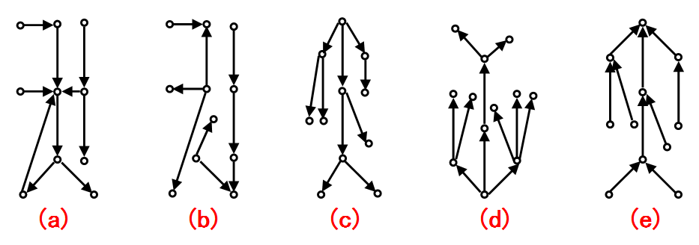
有向树的概念
【定义】对于任意一个有向图，如果略去其所有有向边方向而得到的无向图是一棵无向树，则称该有向图为有向树。
下图中哪些是有向树？

Slide 55
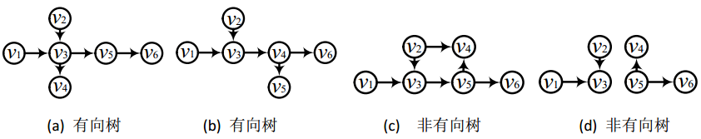
有向树与非有向树
略去有向图所有边的方向，则由图(a),(b)得到的无向图都是树，而由图(c)得到的无向图有回路，由图(d)得到的无向图为森林。
图(a),(b)均是有向树， 图(c),(d)均不是有向树。

Slide 56
根树的定义
【定义】对于任意一棵非平凡有向树，如果恰有一个结点的入度为0，其余所有结点的入度均为1，则称之为根树或外向树。其中：
入度为0的结点称为根结点，简称为根；
出度为0的结点称为叶结点，简称为叶；
入度为1，出度大于0的结点称为内结点，简称为内点。
2020/9/7

Slide 57
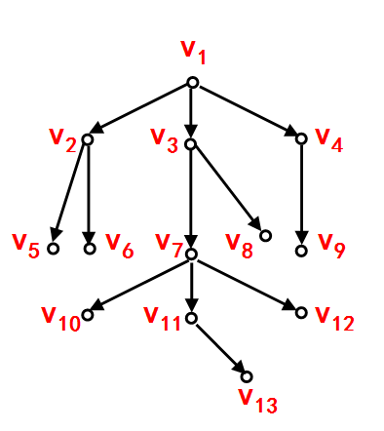
根树示例
2020/9/7

Slide 58
根树的若干术语
内点和根统称为分支结点，简称为分支点。
在根树中，从根到任一结点v的通路长度，称为该结点的层数；
称层数相同的结点在同一层上；
根树中所有结点的层数最大值称为该根树的高。

Slide 59
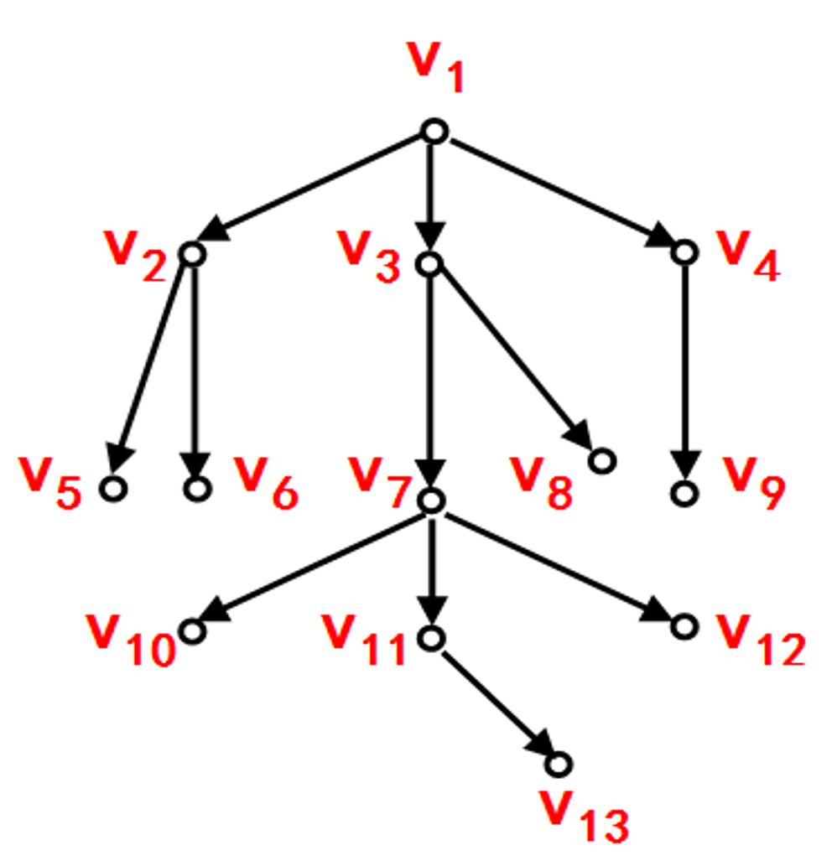
例 题
【例】判断下图所示的图是否是根树？若是根树，给出其根、叶和内点，计算所有结点所在的层数和高。
【解】是根树。v₁为根。v₅,v₆,v₈,v₉,v₁₀, v₁₂, v₁为叶，v₂,v₃,v₄,v₇,v₁₁为内点。
v₁在第零层，层数为0；v₂,v₃,v₄处第一层，层数为1；v₅,v₆,v₇,v₈,v₉在第二层，层数为2；v₁₀,v₁₁,v₁₂在第三层，层数为3；v₁₃处第四层，层数为4；树高为4。

Slide 60
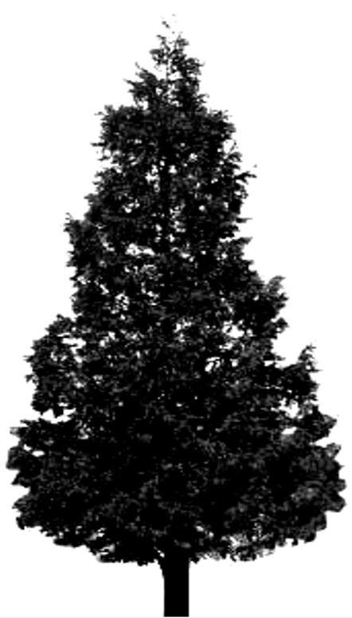
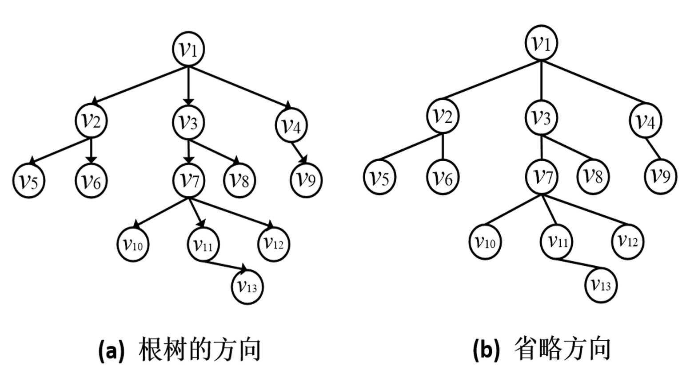
根树的倒置画法
2020/9/7

Slide 61
根树的家族关系
根
互为兄弟
1
2
3
4
5
6
7
8
互为父子
2020/9/7

Slide 62
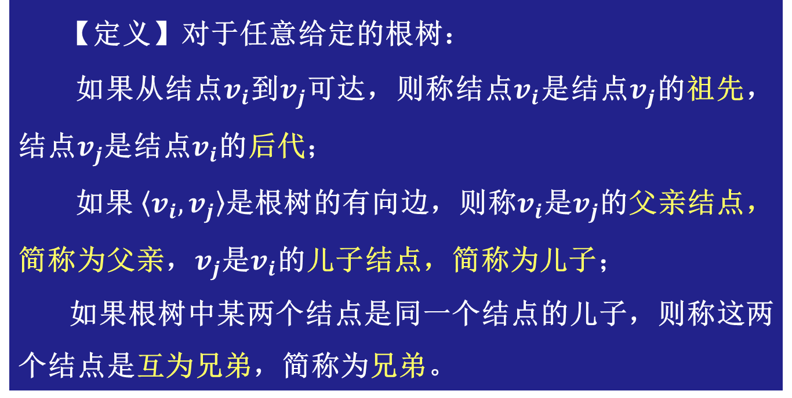
根树的家族关系
【定义】对于任意给定的根树：
如果从结点$v_{i}$到$v_{j}$可达，则称结点$v_{i}$是结点$v_{j}$的祖先，结点$v_{j}$是结点$v_{i}$的后代；
如果$〈v_{i},v_{j}〉$是根树的有向边，则称$v_{i}$是$v_{j}$的父亲结点，简称为父亲，$v_{j}$是$v_{i}$的儿子结点，简称为儿子；
如果根树中某两个结点是同一个结点的儿子，则称这两个结点是互为兄弟，简称为兄弟。

Slide 63
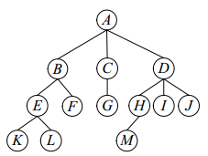
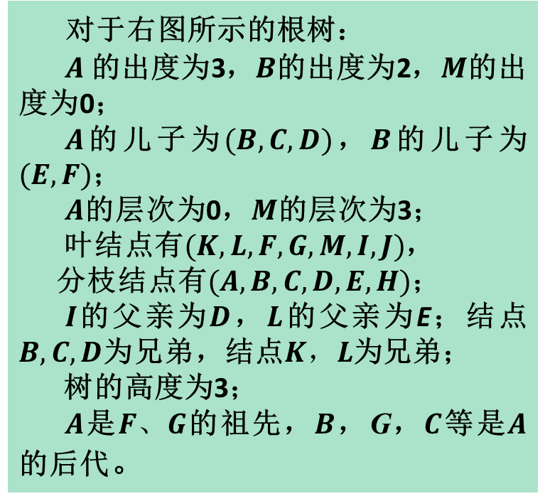
例 题
对于右图所示的根树：
$A$的出度为3，$B$的出度为2，$M$的出度为0；
$A$的儿子为$(B,C,D)$，$B$的儿子为$(E,F)$；
$A$的层次为0，$M$的层次为3；
叶结点有$(K,L,F,G,M,I,J)$，
分枝结点有$(A,B,C,D,E,H)$；
$I$的父亲为$D$，$L$的父亲为E；结点$B,C,D$为兄弟，结点$K，L$为兄弟；
树的高度为3；
$A$是$F、G$的祖先，$B$，G，$C$等是$A$的后代。

Slide 64


有序根树模型
有时会在根树的同层次的兄弟结点之间规定具体的大小排序，一般是从左到右进行排序，有时也可以用边的次序代替结点的次序。这种具有规定次序的根树称为有序根树，通常简称为有序树。
2020/9/7

Slide 65


k元树的概念
【定义】 在根树$T$中，若每个分支点至多有$k$个儿子，则称$T$为$k$元树或$k$叉树；若每个分支点都恰有$k$个儿子，则称$T$为完全$k$元树或完全$k$叉树；
2020/9/7

Slide 66

例 题
【例题】设$T$为完全二元树，$m$为边数，$t$为叶数且不小于2，证明：$m=2t−2$
【证明】方法一：
设$T$中的结点数为$n$，分支点数为$i$。根据二元完全树的定义，可知成立下列等式：
$$n=i+t，m=2i，m=n−1$$
解关于$m$，$n$，$i$的三元一次方程组可得：
$$m=2t−2$$
2020/9/7

Slide 67

例 题
【证明(续)】方法二：
设$T$的结点总数为$n$。由于二元完全树除叶结点外的每个结点出度均为2，且除根结点外的每个结点入度均为1 ，故由握手定理可知：
$$2m=\sum_{i=1}^{n}{deg⁡(v_{i})}=\sum_{i=1}^{n}{\deg^{+}(v_{i})}+\sum_{i=1}^{n}{\deg^{−}\left(v_{i}\right)}$$
$$=2\left(n−t\right)+n−1=3n−2t−1=3\left(m+1\right)−2t−1$$
故有：$m=2t−2。$
2020/9/7

Slide 68

完全树的基本性质
【定理】在$k$元完全树中，若有$t$个叶子结点，分支点数为 $i$个分支结点，则成立下式：
$$（k−1）×i=t−1$$
【证明】由于该树共有$i+t$个结点，故边数为$i+t−1$。
由于结点出度之和等于边数，故$k$元完全树所有分支点的出度为$k×i$.即有：
$$k×i=i+t−1$$
即有$（k−1）×i=t−1。$

Slide 69

例 题
【例题】 某台计算机有一条加法指令，可计算3个数的和。若求这9个数$x_{1},x_{2},x_{3},x_{4},x_{5},x_{6},x_{7},x_{8},x_{9}$之和，至少要执行几次加法指令？
【解】用3个结点表示3个数，将表示3个数之和的结点作为它们的父节点，可由此将该问题转化为求一个3元完全树的分支点的问题。
把9个数看成叶结点。由完全树的基本性质，有：
$$（3−1）i=9−1$$
解得$i=4$，故至少要执行4次加法指令。

Slide 70

例 题
【解(续)】下图表示两种可能的计算次序。

Slide 71


k元有序树的概念
【定义】若$k$元树$T$的兄弟结点之间有序，则称$T$为$k$元有序树或$k$叉有序树；若完全$k$元树$T$的兄弟结点之间有序，则称$T$为有序完全$k$元树或有序完全$k$叉树。
2020/9/7

Slide 72

根树的层次结构
2020/9/7

Slide 73


子树的基本概念
注意：
以$v$为根的子树包含$v$，而$v$的左右子树不包含$v$。
2020/9/7

Slide 74


例 题
下图表示的根树有10个结点，其中$A$是根结点，其余结点被分为3个互不相交的子集：
$$T_{1}=\left\{B,E,F\right\}, { T}_{2}=\left\{C,G\right\},{ T}_{3}=\{D,H,I,J\}$$
$T_{1}\text{，}T_{2}\text{，}T_{3}$都是$A$的子树，它们本身也分别是一棵树。
2020/9/7

Slide 75

根树的递归定义
2020/9/7

Slide 76
根树的基本知识
有向树与根树
根树的基本算法
前缀码与最优树
2020/9/7
计算机应用技术研究所
76

Slide 77

根树的基本算法
对于根树，一个十分重要的问题是要找到一些方法能系统地访问树的结点，使得每个结点恰好访问一次，这就是根树的遍历问题。
由于二元树在计算机中最易处理且任意根树都可转化为二元树，因此在$k$元树中，应用得最广泛的是二元树。
下面首先介绍二元树的三种常用遍历算法，然后介绍如何将任意根树转化为二元树。

Slide 78
二元树的遍历法
二元树的遍历算法主要有：
先根次序遍历算法
中根次序遍历算法
后根次序遍历算法
它们均采用递归方式实现。

Slide 79

二元树的遍历
2020/9/7

Slide 80

二元树的遍历法

Slide 81

二元树的遍历
2020/9/7

Slide 82

例 题
【例题】 对右图所示二元树使用三种遍历方法进行遍历。
【分析】将该树分解为根、左子树、右子树三部分，然后对子树做分解，直到叶结点为止。
【解】
先根遍历：abdgehicfjkl；
中根遍历：gdbheiajflkc；
后根遍历：gdhiebjlkfca。

Slide 83

例 题
【例题】用二元树表示如下命题公式：
(P∨(¬ P∧Q ))∧((¬ P∨Q)∧¬ R)
【分析】把运算单元和运算符都当作二元树的各个结点。
【解】该命题公式为中根遍历模式，故二元树如右图所示。

Slide 84


例 题
【例题】 算术表达式${(a∗\left(b+c\right)−d↑2)}/{(a∗(b−c))}$可用2元树进行表示，其中*表示数乘运算，↑表示指数运算。使用这种2元树给出该式的前置表达式、中置表达式和后置表达式。
【解】先根遍历次序为：
/ - * a + b c ↑ d 2 * a – b c；
中根遍历次序为：
a * b + c – d ↑ 2 / a * b - c ；
后根遍历次序为：
a b c + * d 2 ↑ - a b c - * /。

Slide 85
根树化为二元树
根树转化为二元树算法的基本步骤如下：
（1）从根开始，保留每个父亲同其最左边儿子的连线，撤销与别的儿子的连线。
（2）兄弟之间用从左向右的有向边连接。
（3）按如下方法确定二元树给定结点左儿子和右儿子：
将直接位于该结点下面的结点作为左儿子，将同一水平线上与给定结点右邻接的兄弟结点作为右儿子，以此类推。
2020/9/7

Slide 86

算法示例
【关键要点】将弟弟变右儿子。

Slide 87

森林化为二元树
具体过程如下：
（1）先把森林中的每一棵树都表示成二元树；
（2）除第一棵二元树外，依次将剩下的每棵二元树作为右边二元树根的右子树，直到所有二元树都连成一棵二元树为止。

Slide 88
根树的基本知识
有向树与根树
根树的基本算法
前缀码与最优树
2020/9/7
计算机应用技术研究所
88

Slide 89
编码的效率
在计算机及通讯领域中常用二进制编码来表示符号，称之为码字。例如，可用00、01、10、11分别表示字母A、B、C、D，则传输100个字母用200个二进制位。
但如果A出现的频率为60％，B出现的频率为25％，C出现的频率为10％，D出现的频率为5％。
用000表示字母D，用001表示字母C，01表示B，1表示A，则传输100个字母所用的二进制位为：
3×5+3×10+2×25+1×60 = 155。

Slide 90

信号的分词问题
因此，需要一些特定的编码策略以避免出现类似的混淆情况，实现对信号的正确分词。

Slide 91


前缀的概念
【定义】设$a_{1}a_{2}⋯a_{n−1}a_{n}$是长度为$n$的符号串，分别称其子串$a_{1}, a_{1}a_{2}, a_{1}a_{2}a_{3}, ⋯, a_{1}a_{2}⋯a_{n−1}$为$a_{1}a_{2}⋯a_{n−1}a_{n}$的长度为$1，2，⋯，n−1$的前缀。

Slide 92


前缀码的概念
【定义】设$A=\{b_{1},b_{2},⋯,b_{m}\}$是一个符号串集合，若对任意$b_{i}，b_{j}∈A，\text{满足}b_{i}≠b_{j}$，$b_{i}$不是$b_{j}$的前缀且$b_{j}$也不是$b_{i}$的前缀，则称$A$为前缀码。此时，若符号串$b_{i}（i=1,2,⋯，m）$，只有0和1两个符号，则称$A$为二元前缀码, 在不引起混淆的时候亦简称为前缀码。
2020/9/7

Slide 93

用二元树构造前缀码
对于任意给定一棵具有$t$片叶二元树$T$。设$v$是$T$的任一分支点，则$v$至少一个儿子至多两个儿子。
若$v$有两个儿子，则在由$v$引出的两条边上，左边的结点标0，右边的结点标1；若$v$只有一个儿子，在$v$引出的边上可标0也可标1。
设$v_{i}$为$T$的任意一片叶，从树根到$v_{i}$的通路上各边的标号组成的符号串放在$v_{i}$处，则由$t$片叶处的$t$个符号串组成的集合为一个二元前缀码。

Slide 94

前缀码构造算法
显然，有序二元树与前缀码是一一对应的。
2020/9/7

Slide 95

例 题
【例】求下图所示二元树产生的前缀码。
【解】{000，001，01，10，11}
2020/9/7

Slide 96

对字符的编码
【例】下图所示有序二元树可生成前缀码：
0000，0001，001，010，011，100，101，11
任意一颗具有26个树叶的有序二元树，都可以实现英文字母的一个前缀码编码方案。
2020/9/7

Slide 97

对字符的解码
如果收到一串数字：11，010，011，101，011，100，001，0000，0001，0000，100，001，0000，100。
Zhixingafangan
执行A方案
2020/9/7

Slide 98

使用最优树编码
既然任意一颗有序二元树都可以实现一个前缀码编码方案，
那么如何选择适当的有序二元树以生成较好的编码方案呢？
当已知传输符号出现的频率时，可用最优二元树$T$产生前缀码以获得较高的编码效率。

Slide 99

最优树的概念
【定义】设有一棵二元树$T$，若对其所有$t$片叶赋以权值$w_{1},w_{2},⋯,w_{t}$，则称之为赋权二元树；
若权为$w_{i}$的树叶层数为$L(w_{i})$，则称：
$$w（T）=\sum_{i=1}^{t}{w_{i}×L（w_{i}） }$$
为该赋权二元树$T$的权；
$w（T）$最小的赋权二元树称为最优树。

Slide 100

最优树的概念
【定理】设$T$是一棵带有权值$w_{1}≤w_{2}≤⋯≤w_{t}$的最优树。其中权$w_{1}和w_{2}$对应叶结点是兄弟，并且如果将其父结点改为带权$w_{1}+w_{2}$的叶结点，则由此得到的新树$T^{′}$也是一棵最优树。
【证明】该定理的证明较复杂，在此从略。
根据上述定理，美国计算机科学家霍夫曼在1952年提出一种构造最优树的算法，通常称之为霍夫曼算法。
对于任意给定权值 $w_{1}≤w_{2}≤⋯≤w_{t}$，算法基本思路是：要画一棵带有$t$个权的最优树，则可依据定理将问题转化为要画一棵带有$t−1$个权的最优树，依次类推。

Slide 101


霍夫曼算法流程
（1）初始：令$S=\{w_{1},w_{2},⋯,\}$；
（2）从$S$中取出两个最小的权$w_{i}$和$w_{j}$，画带权$w_{i}$的结点$v_{i}$、带权$w_{j}$结点$v_{j}$。画$v_{i}$和$v_{j}$的父亲$v$，连接$v_{i}$与$v$、$v_{j}$与$v$，令$v$的权为$w_{i}+w_{j}$；
（3）令$S=（S−\left\{w_{i},w_{j}\right\}）∪\{w_{i}+w_{j}\}$；
（4）判断$S$是否只含一个元素。若是，则停止，否则转（2）。
可以看出，霍夫曼算法采用递推的方式构造最优树。核心思想是：逐步从从带权为$w_{1}+w_{2},w_{3},⋯,w_{t}$的最优树$T^{′}$中得到带权为$w_{1}，w_{2}，⋯，w_{t}$的最优树。
2020/9/7

Slide 102

例 题
【例题】 求带权5、6、9、11、15的最优树。
【解】构造过程如下图所示。
2020/9/7

Slide 103

例 题
【例题】 已知在通信中，十进制数字出现的频率分别是：
0：20% 1：15% 2：10% 3：10% 4:10%
5：5% 6：10% 7：5% 8：10% 9:5%
试求传输它们的最佳前缀码，当用最佳前缀码传输10000个按上述频率出现的数字需要多少个二进制码？
【解】（1）令i对应的树叶的权$w_{i}=100p_{i}$，则有：
$${ w}_{0}=20 w_{1}=15 w_{2}=10 w_{3}=10 w_{4}=10$$
$$w_{4}=5 w_{6}=10 w_{7}=5 w_{8}=10 w_{9}=5$$
2020/9/7

Slide 104

例 题
【解(续)】构造带权5,5,5,10,10,10,10,10,15,20的最优二元树如下图所示：
2020/9/7

Slide 105

例 题
【解(续)】得到最佳前缀码为：
$$\{10，001，010，110，111，0001，$$
$$0110，0111，00000,00001\}$$
（2）则有：
$$2×20\%+3×\left(10\%+15\%+10\%+10\%\right)$$
$$+4×\left(5\%+10\%+10\%\right)+5×\left(5\%+5\%\right)$$
$$=3.25$$
故传输10000个这样的字母所需二进制码为：
$$3.25×10000=32500$$
即传输10000个数字需要32500个二进制码。
2020/9/7

Slide 106

例 题
2020/9/7

Slide 107

例 题
2020/9/7

Slide 108
本节内容到此结束
谢谢大家！
2020/9/7

